Slide 1

第3章 基于Verilog HDL语言的设计
3.1 Verilog HDL概述
3.2 门级建模
3.3 数据流建模
3.4 行为级建模
3.5 Verilog HDL的可综合设计
3.6 Testbench文件与设计
3.7 Verilog HDL在ISE软件中设计示例
小结
习题
实验项目

Slide 2
3.1 Verilog HDL概述
硬件描述语言支持层次化的设计、IP Core可重用设计，在EDA工具、FPGA芯片支持下，实现了一种贯穿设计、综合、仿真和下载等多个环节的数字系统快速实现的方法。设计者可以在较为抽象的层次上用HDL对电路进行描述，将繁琐的实现细节交由EDA工具完成，极大地降低了设计复杂度，缩短了开发周期。
使用硬件描述语言设计的数字系统，可不依赖特定的厂商和器件，可移植性好。常用的HDL语言有Verilog HDL和VHDL两种。

Slide 3
Verilog HDL由GDA公司的Phil Moorby在1983年末首创，1989年CADENCE公司收购了GDA公司，1990年CADENCE公司公开发表了Verilog HDL，成立了OVI(Open Verilog International)组织。随后IEEE制定了 Verilog HDL的IEEE 标准，进一步推动了Verilog HDL的应用。
VHDL(VHSIC Hardware Description Language)中的VHSIC是Very High Speed Integerated Circuit的缩写。VHDL是美国国防部为了解决项目的多个承包人的信息交换困难、设计维修困难的问题而提出的，由TI、IBM和INTERMETRICS公司完成，于1987年制定为IEEE标准，即IEEE std 1076-1987[LRM87]，后又进行一些修改，成为新的标准版本。

Slide 4
VHDL和Verilog HDL两种语言的主要功能差别不大，它们的描述能力类似，相比较而言，VHDL较Verilog HDL系统描述能力稍强，Verilog HDL的底层描述能力比VHDL强得多。Verilog HDL拥有广泛的设计群体，成熟的资源比VHDL丰富；完成同一功能描述，Verilog HDL的描述较VHDL更为简洁；Verilog HDL也较易于学习，只要有C语言的编程基础，一般经过2～3个月的认真学习和实际操作就能掌握，而VHDL设计不很直观，一般需要有半年多的专业培训才能掌握。
本节通过用Verilog HDL描述几个简单的数字电路，总结出Verilog HDL的基本特点、设计规则，并建立层次建模的概念，实现Verilog HDL学习的快速入门。

Slide 5
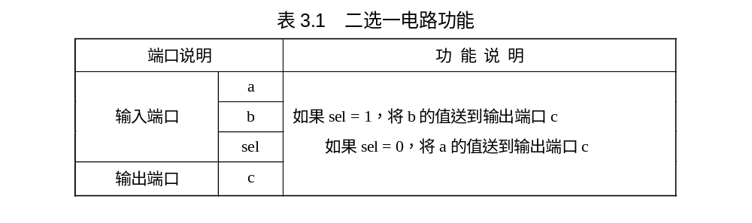
3.1.1 几个简单的Verilog HDL例子
例3-1 设计一个二选一电路，实现表3.1的功能。

Slide 6
module mux21(a，b，sel，c); input a，b; input sel; output c; wire c; assign c = sel ? b : a; endmodule

Slide 7
从例3-1可以看出：
(1) Verilog HDL的程序描述必须位于关键词module和endmodule之间。
(2) 每个模块必须有一个模块名，如上例的mux21。
(3) 需要对模块的输入、输出端口进行说明，如上例程序的第二、三、四行表述模块的输入端口是a、b、sel，输出端口是c。
(4) 模块的变量说明，如程序的第五行声明了一个线网变量c。
(5) 第六行语句使用条件操作符，实现模块的功能，即判断sel是否等于1，如果等于1，b的值赋给c，否则a 的值赋给c。这段程序描述通过综合工具，可转换成图3.1的门级电路图。

Slide 8
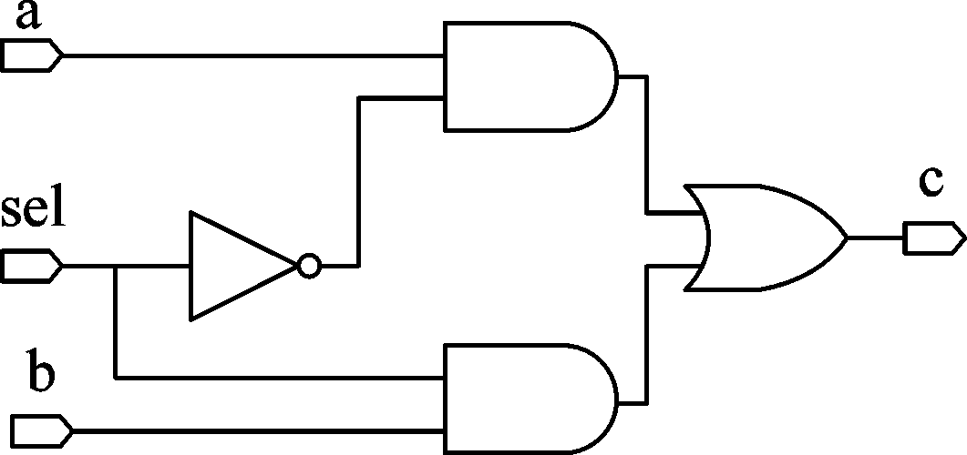
图3.1 二选一的电路图

Slide 9
例3-2 用Verilog HDL描述一个用时钟上升沿触发、同步复位的D触发器。 module Dflop(d，reset，clk，q); input d，clk; input reset; output q; reg q； always @ (posedge clk) if(reset==1) q <= 0; else q <=d; endmodule

Slide 10
从例3-2可以看出：
(1) 模块名是Dflop，输入端口有三个：d、clk和reset，输出端口是q。
(2) 程序的第五行声明了一个寄存器变量q。
(3) always语句描述模块的功能是：在每个clk上升沿时，首先检测reset的值，当reset=1时，输出端口q复位为0，否则将输入值d赋给输出端口q。
(4) 例3-2实现了图3.2的数字时序电路。

Slide 11

图3.2 D触发器

Slide 12
例3-3 调用例3-2的D触发器实现一个四位的移位寄存器。
寄存器存储的数据在移位时钟clock的作用下依次右移，这样构成移位寄存器。移位寄存器既可以存储代码，也可以用来实现数据的串行到并行的转换。电路结构如图3.3所示。

Slide 13
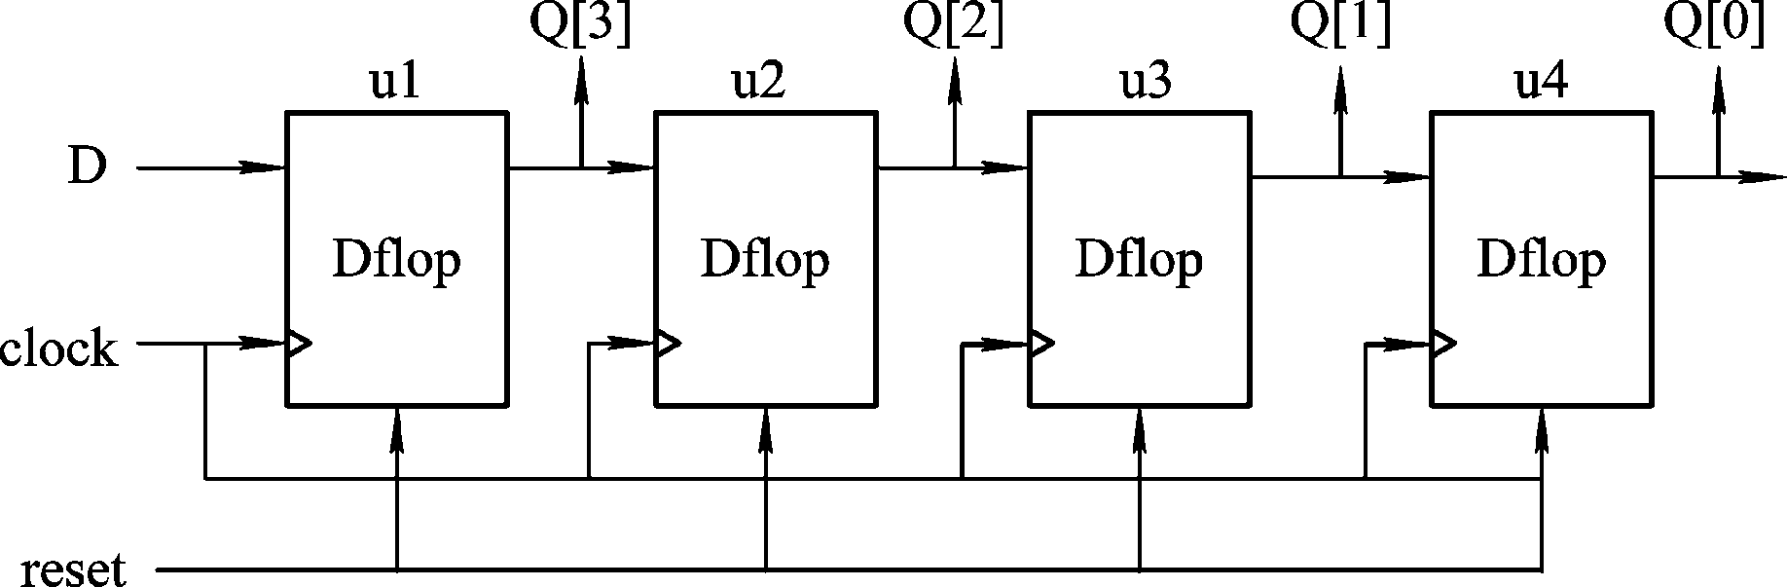
图3.3 四位的移位寄存器

Slide 14
调用例3-2设计的D触发器按照图3.3的结构连接，在每次时钟上升沿时，数据依次向右移动一位。经过四个周期时钟信号后，串行输入的四位数据全部移入到移位寄存器中。如果在四个触发器的输出端引出数据，就可实现数据传输的串-并转换。程序如下： module shift_flop(D， reset，clock，Q);
// 端口声明 input D，clock，reset; output[3:0] Q; wire [3:0] Q; // 变量说明

Slide 15
/* 调用D触发器Dflop四次，例化名分别命名成u1、u2、u3和u4，同时连接对应的端口，
组成四位移位寄存器 */
Dflop u1(D，reset，clock，Q[3]);
Dflop u2(Q[3]，reset，clock，Q[2]);
Dflop u3(Q[2]，reset，clock，Q[1]);
Dflop u4(Q[1]，reset，clock，Q[0]); endmodule

Slide 16
从例3-3可以看到，Verilog HDL很好地支持了“自顶向下”的设计理念。
Verilog HDL支持测试激励模块的设计。在仿真软件，如Modelsim(详见第5章)的支持下，将测试模块描述的激励信号传输到待测的功能模块中，在仿真软件中可以观察功能模块的输出情况，从而实现对功能模块的软件测试，及早发现设计中的问题。

Slide 17
例3-4 对例3-3设计的模块编写测试文件。
`timescale 1ns/100ps // 定义测试文件中一个时间的单位是1 ns、时间精度是100 ps module testbench();
//说明测试输入端口 reg D; reg clock; reg reset; wire[3:0] Q;
// 例化待测试的移位寄存器 shift_flop u1(D，reset，clock，Q);
// 产生时钟信号

Slide 18
initial begin clock =0; forever #10 clock = ~clock; end
// 产生输入信号D，复位信号reset initial begin
D = 1'b1; reset =0;
#20 reset =1;
#15 D = 1'b0;
#20 D = 1'b1;
#100 reset =0;
#10 $stop; end endmodule

Slide 19
3.1.2 Verilog HDL的基础知识
1. Verilog HDL的基本结构
Verilog HDL可以描述数字系统的逻辑功能，描述组合成为一个系统的多个数字模块之间的连接，并建立测试文件等功能。
模块(module)是Verilog HDL设计的基本单元，Verilog HDL模块可分为两种类型：一种是功能模块，描述数字电路系统的结构和功能，在EDA工具的支持下转换成电路结构，完成布局、布线、下载，最后在FPGA上实现目标系统，功能模块也可以仅以向仿真软件提供仿真模型为目的，从而对设计方案进行快速验证；另一种是测试模块，为功能模块的测试提供信号激励、输出数据监测，完成功能模块的仿真测试。测试模块的设计详见3.6节。

Slide 20
一般而言，模块包括模块名、端口名说明、I/O端口声明、各类型变量声明和模块功能描述等。Verilog HDL模块的一般结构如以下程序所示。 module 模块名(input_port1,…input_portn， output_port1,…output_portN， 模块名及模块端口罗列 inout_port1,…inout_portM）； input[width_1-1:0] input_port1;
… input [width_n-1:0] input_portn;

Slide 21
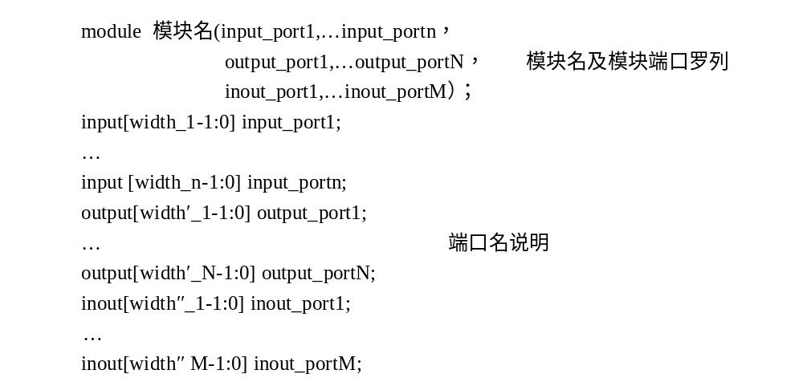

Slide 22
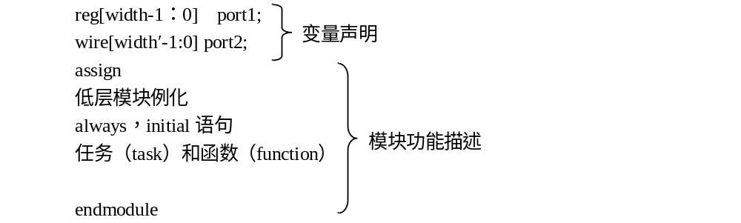

Slide 23
下面介绍模块中的基本内容。
1) 模块名、端口名说明
格式： module 模块名(端口1，端口2，端口3，…，端口n)；
Verilog HDL程序的模块名是必须的，所有程序必须位于关键词module、endmodule之间。
为便于工程管理，模块名一般和实现的功能相关，如halfadder(半加器)、top(顶层模块)、testbench(测试模块)等。命名的字符串必须符合Verilog HDL对字符串的规定。

Slide 24
端口名说明是一个可选项。
(1) 当模块与外界没有信息交互、无端口连接时，声明中就不需要无端口名的罗列。如包含了待测模块和激励信号的测试模块，可声明为module testbench();
(2) 当模块和外界有信息交互时，各端口名必须全部罗列，相互之间用逗号隔开，如 module mux21(a，b，sel，c)；
对于外界环境来说，模块内部是一个“黑盒子”，对模块的例化(instance或称调用)都是通过对模块端口的操作来完成的。

Slide 25
2) I/O端口声明
所有声明的端口都必须说明端口类型、位宽。端口之间需用逗号隔开，语句用分号结束。
根据信号的方向不同，Verilog HDL中的端口类型有以下三种：
(1) 输入端口：其声明格式为 input [width-1:0] 端口名1，端口名2，…，端口名n;
(2) 输出端口：其声明格式为 output [width-1:0] 端口名1，端口名2，…，端口名n;

Slide 26
(3) 输入/输出端口：其声明格式为 inout [width-1:0] 端口名1，端口名2，…，端口名n; width是端口的位宽，如果无位宽说明，系统将默认位宽为1。例如， input[7:0] data_in; // 一个名为data_in，位宽为8位的输入数据 output S，CO; // 名为S和CO，位宽均为1位的两个输出数据

Slide 27
3) 数据类型说明
对于模块端口信号和模块内部信号，需有相应的数据类型说明。Verilog HDL的常用的数据类型分为线网型和寄存器型。线网型表示结构化元件之间的物理连线，寄存器型表示数据的存储单元。为尽可能地反映真实硬件电路的工作情况，可对数字信号的逻辑、强度进行建模，变量的逻辑值有0、1、x和z。x表示未初始化或者未知的逻辑值，z表示高阻状态。
Verilog HDL定义了八种信号强度用于判断数字电路中不同强度的驱动源之间的赋值冲突，如表3.2所示。

Slide 28
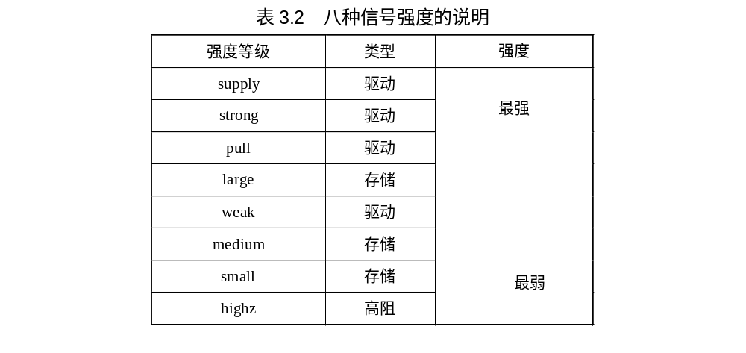

Slide 29
多个信号驱动同一个线网时，输出信号逻辑强度的建立可以按如下方法判断：
(1) 逻辑值相同而强度不同的多个信号驱动时，输出信号的逻辑值和强度由强度大的信号决定。
(2) 逻辑值不同，但强度相同的多个信号驱动时，输出信号的逻辑值可能会得到不定值。

Slide 30
4) 模块功能说明
模块逻辑功能的描述是模块中最重要的部分，可根据设计需要选用以下四类常用方法：
(1) 用连续赋值语句“assign”进行数据流建模。描述数据在各个寄存器、逻辑门之间的传递，详见3.3节。
(2) 调用已设计好的子模块，组合成更复杂的系统。Verilog HDL支持“自顶向下”的设计方法，大型的、复杂的数字系统逐层分解成多个简单的模块构成，在分别完成各个子模块设计后，通过上层模块例化(或称调用)低层模块的方式，完成目标系统的组合。
(3) 使用结构说明语句“always”、“initial”可以进行变量初始化、组合电路和时序电路块的描述，具体语法详见3.4节。
(4) 编写任务(task)和函数(function)，对重复使用的功能进行描述，为复杂系统的设计提供支持，具体语法详见3.4节。

Slide 31
2．模块的例化
通过模块的例化(或称调用)，Verilog HDL可以支持层次化设计，实现“自顶向下”的设计思路，模块例化的基本格式为
<模块名> <例化名>(<端口列表 >);
根据被调用的低层模块与上层模块的端口连接方式描述的不同，有两种例化方法：
(1) 按端口顺序连接：低层模块定义时声明的端口顺序与上层模块相应的连接端口顺序保持一致，其格式为
模块名 例化名(PORT_1， PORT_2，…， PORT_N);

Slide 32
(2) 按端口名称连接：被调用的低层模块和上层模块是通过端口名称进行连接，其格式为
模块名 例化名(.port_1(PORT_1)，.port_2(PORT_2)，…，.port_n(PORT_N));
其中：port_1，port_2，…，port_n表示被调用模块设计声明的各个端口；
PORT_1，PORT_2，…，PORT_N表示上一层模块调用时对应的端口名称。
这种连接端口的顺序可以是任意的，只要保证上层模块的端口名和被调用模块端口的对应即可。如果被调用模块有不需要连接的端口，该端口可悬空写成.port_n()，也可将此端口忽略。

Slide 33
例如，port_2不需要和外界连接，可以写成：
模块名 例化名(.port_1(PORT_1)，.port_2()，…，.port_n(PORT_N));
或者
模块名 例化名(.port_1(PORT_1)， ，…，.port_n(PORT_N));/* 注意，port_2虽然未写出，但其位置仍然保留 */
当被调用模块有较多端口时，根据端口名称进行信号连接，可避免因记错端口顺序而出错，并且在被调用模块因修改使得端口顺序发生变化时，只要端口名称、功能不变，上层模块调用就可以不更改。
在实际应用中，可根据设计的复杂程度和设计习惯来选择例化的方法。

Slide 34
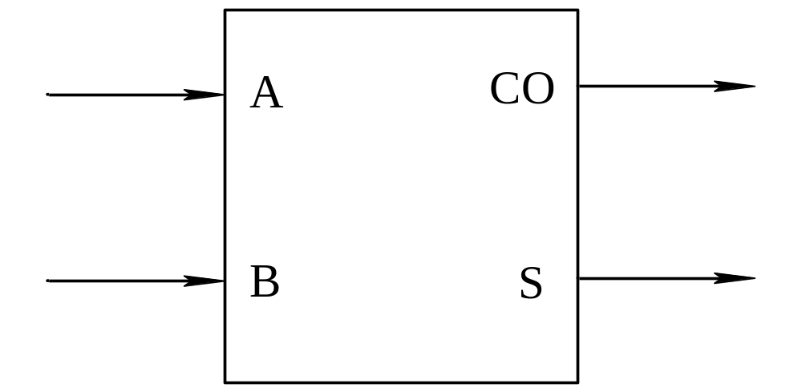
例3-5 通过调用半加器模块、或门模块来实现一位全加器。
半加器模块的端口如图3.4所示。
图3.4 半加器模块的端口

Slide 35
(1) 设计半加器。 module halfadder(A，B，CO，S); input A，B; // 输入两个1位的数据作为加数、被加数 output S； // 加法器输出的和 output CO; // 加法器输出的进位 wire S，CO； assign S = A ^B; assign CO= A & B; endmodule

Slide 36
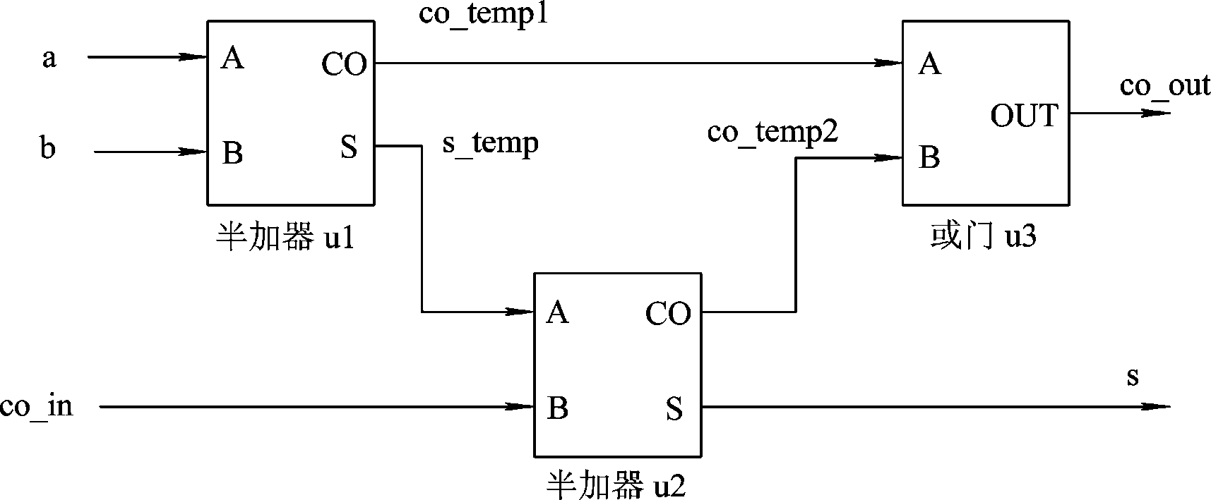
(2) 设计一位全加器。
根据数字逻辑电路关系，调用半加器、或门组成一位全加器，其电路连接图如图3.5所示。
图3.5 全加器电路连接图

Slide 37
Verilog HDL可用以下两种方法描述：
方法一：采用按端口顺序连接 module fulladder(a,b,co_in,co_out,s); input a,b,co_in; output co_out,s; halfadder u1(a,b,co_temp1,s_temp); halfadder u2(s_temp,co_in,co_temp2,s); or u3(co_out,co_temp1,co_temp2); endmodule

Slide 38
方法二：采用按端口名称连接 module fulladder(a,b,co_in,co_out,s); input a,b,co_in; output co_out,s; halfadder u1(.A(a),.B(b),.CO(co_temp1),.S(s_temp)); halfadder u2(.A(s_temp),.B(co_in),.CO(co_temp2),.S(s)); or u3(co_out,co_temp1,co_temp2); endmodule

Slide 39
3. Verilog HDL基本概念
1) 词法约定
Verilog HDL中的基本词法约定与C语言类似，可以有空白、注释、分隔符、数字、字符串、标识符和关键词等，其中关键词全是小写字母。
(1) 注释：为加强程序的可读性和文档管理，设计程序中应适当地加入注释内容。注释有两种方式：单行注释和多行注释。
① 单行注释以“//”开始，只能写在一行中。例如， assign c= a+b; // c等于a，b的和
② 多行注释以“/*”开始，以“*/ ”结束，注释的内容可以跨越多行，例如， assign c= a+b; /* c等于a，b的和，本语句可综合成一个加法器，实现加法的组合逻辑 */

Slide 40
(2) 标识符(identifier)：用于定义模块名、端口名、连线、信号名等。标识符可以是任意一组字母、数字、$ 符号和 _ (下划线)符号的组合，但标识符的第一个字符必须是字母或者下划线，字符数不能多于1024个。此外，标识符区分大、小写。例如， state，State // 这两个标识符是不同的
2and，&write // 非法标识符
(3) 空白符：由空格(\b)、制表符(\t)和换行符定义而成，除了出现在字符串里，Verilog HDL中其它位置的空白符仅仅用于分隔标识符，在编译阶段被忽略。

Slide 41
2) 数据类型
在程序设计中，数据有常量和变量两种，下面分别进行介绍。
(1) 常量：是指在程序运行中，其值不能改变的量。
① 数字：其表达方式为
<位宽>′<进制><数值>
说明：
● <位宽>：用十进制表示的数字的位数，如果缺省，位宽由具体机器系统决定(至少为32位)。
● <进制>：可以用四种进制表示：二进制(b或B)、八进制(o或O)、十进制(d或D)、十六进制(h或H)。缺省时为十进制。

Slide 42
● <数值>：可以是所选进制表述的任意有效数字，包括不定值x和高阻态z。当<数值>位宽大于指定的大小时，截去高位。
例如，
8'b11001100 // 位宽为8的二进制数，'b表示二进制
'h1f23 // 十六进制数，采用机器的默认位宽
2'b110x // 表示2'b0x，因为当数值大于指定的大小时，截去高位
16'h1z0x // 位宽为16位的十六进制数，其值的二进制表示为16'b0001zzzz0000xxxx
可在数字之间使用下划线“_”对数字进行分隔，下划线只增加数字的可读性，在编译阶段将被忽略，如8'b1100_1100。

Slide 43
② 参数型(parameter)：可以用parameter为关键词，指定一个标识符(即名字)来代表一个常数，参数的定义常用在信号位宽定义，延迟时间定义等位置，以增加程序的可读性，方便程序的修改，其格式为 parameter 标识符1 = 表达式1，标识符2 = 表达式2，… 标识符n = 表达式n;
这里的表达式可以是常数，也可以是以前定义过的标识符。例如， parameter width = 8； // 定义了一个常数参数 input[width-1:0] data_in; // 表示输入信号data_in的位宽为8 parameter a=1，b=3; // 定义了两个常数参数 parameter c=a+b; // 表示c的值是前面定义的a、b值的和

Slide 44
(2) 变量：指在程序运行中，其值可以改变的量。Verilog HDL中常用的三种数据类型为wire型、reg型和memory型，其它数据类型的说明请查阅Verilog HDL的相关手册。
① 线网wire型变量：wire型线网变量表示硬件单元之间的连接，它的值由驱动元件的值决定。如果没有驱动元件连接到线网，线网的缺省值为z。Verilog HDL模块端口信号的数据类型如无定义，默认为wire型，其定义格式为 wire [width-1 :0] 变量名1，变量名2，…，变量名n;

Slide 45
说明：
● [width-1:0]指明了变量的位宽，缺省此项时默认变量位宽为1。
● wire为关键词，多个变量名之间用逗号隔开。
● 模块的输入/输出信号的数据类型默认为wire型。
例如， wire [7:0] a，b; // 位宽为8的wire型变量a和b wire c; // wire型变量c，位宽为1

Slide 46
② reg型：reg型寄存器变量表示一个抽象的数据存储单元，只能在initial语句和always语句中被赋值。寄存器型变量的默认值是不定值x。其定义格式为 reg[width-1:0] 变量名1，变量名2，…，变量名n;
例如， reg [7:0] b，c; // 两个位宽为8的reg型变量b和c reg a; // reg型变量a，位宽为1

Slide 47
③ memory型：memory型数据常用于寄存器文件，以及ROM、RAM的建模等。memory型数据是将reg型变量进行地址扩展而得到的，其格式为 reg[n-1 : 0] 存储器名[N-1 : 0]; // 定义位宽为n，深度为N的寄存器组
例如， reg[7:0] mem[255 : 0]; // 每个寄存器位宽为8，共有256个寄存器的寄存器组
对一组存储单元进行读写，必须指定该单元的地址，如对上例的mem寄存器的第200个存储单元进行赋0值的操作语句为 mem[200]= 0 ; // 对存储器mem的第200个存储单元赋值为0
需要注意 memory型数据和reg型数据的区别。例如， reg mem [N-1 : 0]; // 由N个位宽为1的寄存器组成的寄存器组mem reg [N-1:0] a; // 一个N位的寄存器变量a

Slide 48
3.1.3 Verilog HDL的描述层次
根据对电路描述的抽象程度不同，Verilog HDL描述有四个层次。
(1) 行为级或算法级：这是Verilog HDL支持的最高抽象级别，在这一级别上设计者关注算法的实现，不关心具体的硬件实现细节，几乎可以使用Verilog HDL提供的所有语句。

Slide 49
(2) 数据流级：通过描述模块内部数据流的情况来描述该逻辑单元的功能，在这一级别上设计者关注数据的处理及其如何在线网上和寄存器间的传递。
一般情况下，寄存器传输级(RTL)描述指的是能够通过综合工具转化为门级电路的行为级描述和数据流级描述。
(3) 门级：调用已设计好的逻辑门基本单元(原语)，如与门、或门、异或门等，描述逻辑门之间的连接，构成电路。

Slide 50
(4) 开关级：这是Verilog HDL支持的最低抽象层次，通过描述器件中的晶体管、存储节点及其它们的互联来设计模块。
由于开关级描述的应用较少，本章将从门级建模、数据流级建模和行为级建模等三个层次对Verilog HDL的语法进行讨论。

Slide 51
3.2 门 级 建 模
3.2.1 门的类型
Verilog HDL定义了两类基本的逻辑门：与/或门类(and/or)、缓冲/非门类(buf/not)，称为预定义的逻辑门，在使用预定义的逻辑门原语例化逻辑门时，可以直接使用相关原语，无需再次声明定义。预定义逻辑门调用时，例化名可选，其格式为
<预定义逻辑门名> <例化名>(端口列表)；
例如，调用或门可以写成 or or1(out，in1，in2);
或 or (out，in1，in2);

Slide 52
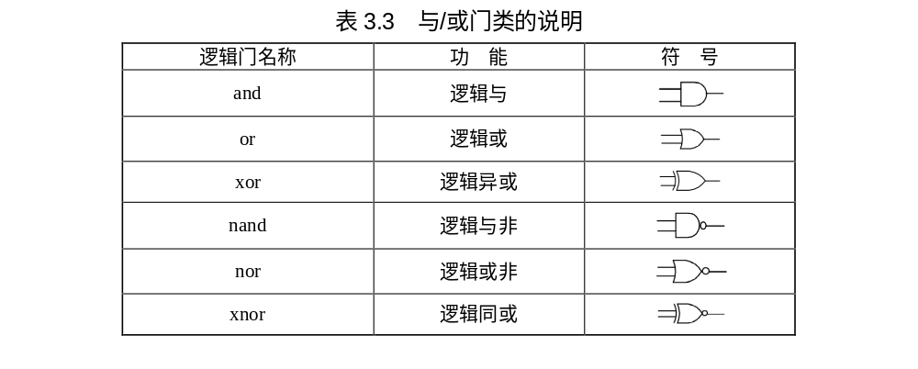
1．与/或门类(见表3.3所示)

Slide 53
说明：
(1) 与/或门类都有一个输出端和多个输入端，门端口列表中的第一个端口必定是输出端口，其它是输入端口。
(2) 在门的例化调用中，如果输入端口的个数超过两个，只需将输入端口直接排列在端口列表中即可，Verilog HDL根据输入端口数自动选择合适端口的逻辑门。
例如，设输出端口为out，输入端口为in1、in2、in3和in4。 and u1(out，in1，in2); // 二输入与门 xor x1(out，in1，in2，in3，in4); // 四输入异或门，输入端口数目超过2个
(3) 基本门的真值表如表3.4所示。

Slide 54
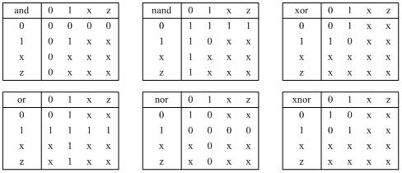
表3.4 基本门的真值表

Slide 55
(4) 如果输入端口多于两个，则可以通过重复使用两输入真值表来计算输出的值。

Slide 56
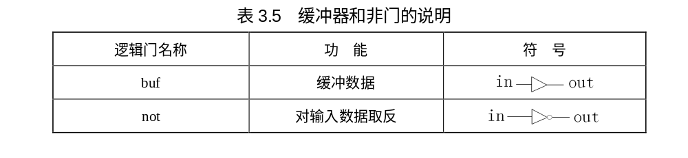
2．缓冲/非门类
Verilog HDL提供了缓冲器和非门原语，其逻辑符号和功能如表3.5所示。

Slide 57
说明：
(1) 缓冲/非门类逻辑门具有一个输入，多个输出，端口列表的最后一个端口是输入端口，其它是输出端口。
(2) 如果输出端口多于一个，只需将所有的输出端口排列在端口列表中，Verilog HDL可以根据端口自动选择合适的逻辑门。
例如，设in是输入端口，out、out1、out2和out3是输出端口。 buf (out，in); // 单输出缓冲门 not (out，in); // 单输出非门 buf b2 (out1，out2，out3，in);// 多输出缓冲门，例化名为b2 not n2(out1，out2，in); // 多输出非门，例化名为n2

Slide 58
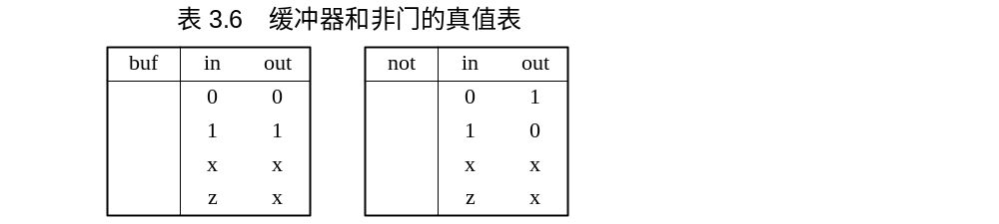
(3) 缓冲器和非门的真值表如表3.6所示。

Slide 59
(4) Verilog HDL还支持四个带控制的条件缓冲器和条件反相器，它们有输出、输入和控制三个引脚，其功能和符号见表3.7，相关真值表见表3.8。

Slide 60
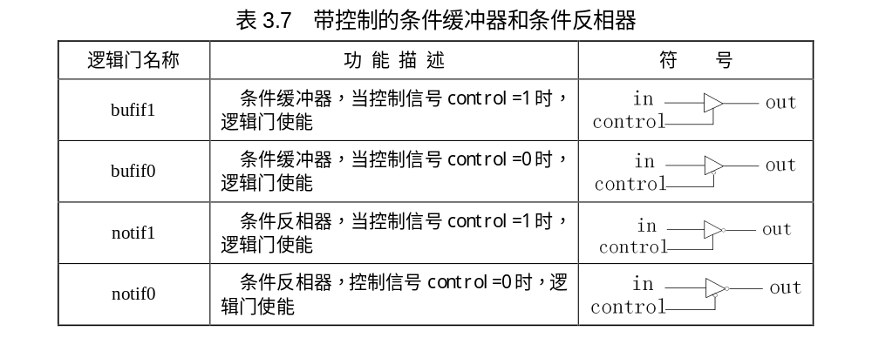

Slide 61
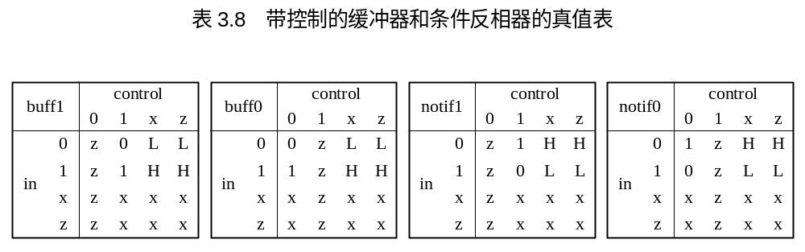

Slide 62
例如，设out是输出端口，in是输入端口，control是控制端口。 bufif1 u1(out，in，control); bufif0 u2(out，in，control); notif1 u3(out，in，control)； notif0 u4(out，in，control);
在调用四种条件缓冲器和条件反相器时，注意端口罗列的顺序规则。

Slide 63
3.2.2 实例数组(Array of Instances)
在实际应用中，常会对某种逻辑门进行多次调用，实现多位宽数据的逻辑运算，这可以通过实例数组的方式来表述，以简化书写，其格式为
<逻辑门名字> <实例名字> <位宽> (端口列表)；

Slide 64
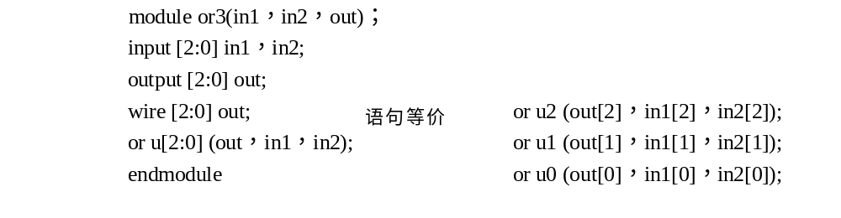
例3-6 实现两个3位数据的或运算。

Slide 65
3.2.3 应用举例
下面用预定义逻辑门原语设计三个数据的奇偶校验位电路。
由于信道的噪声干扰、传输中断等原因容易使传送的数据产生误码，奇偶校验是比较常用的检错码。它是一种通过增加冗余位使得码字中1或0的个数恒为奇数或偶数的方法。
例3-7 设输入是A、B、C，输出的校验位码字是F，其真值表如表3.9所示。
可以使用异或逻辑门来实现这个电路，其奇偶校验位电路如图3.6所示。

Slide 66
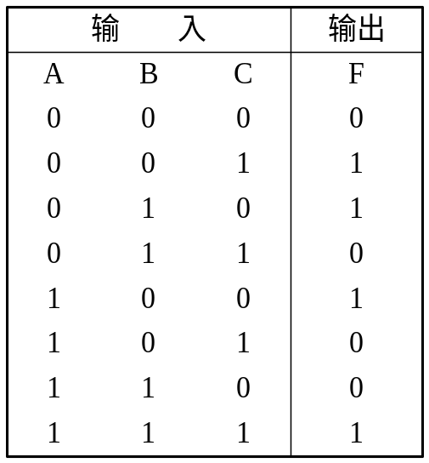
表3.9 奇偶校验位的真值表

Slide 67
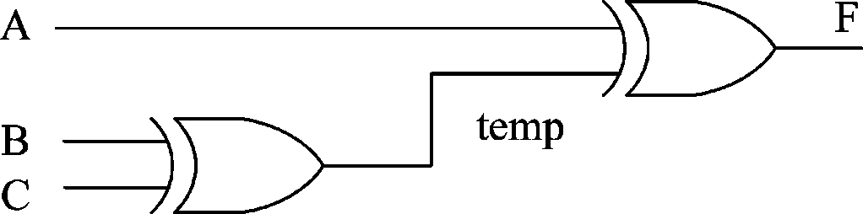
图3.6 三个数据的奇偶校验位电路

Slide 68
逻辑图与Verilog HDL的描述有一一对应的关系。奇偶校验位电路的Verilog HDL门级描述如下： module CRC_test(A，B，C，F); // 端口说明 input A，B，C; output F; wire temp; // 内部线网temp声明 xor (temp，B，C); // 调用两输入的异或门 xor (F，temp，A); endmodule

Slide 69
3.2.4 门延迟
1．上升、下降和关断延迟
在Verilog HDL中，定义了三种输入到输出的延迟：
(1) 上升延迟：逻辑门的输出从低电平0、未知态x、高阻态z变化成为高电平1所需的时间。
(2) 下降延迟：逻辑门的输出从高电平1、未知态x、高阻态z变化成低电平0所需的时间。
(3) 关断延迟：逻辑门的输出从高电平1、低电平0、未知态x变化成高阻态z所需的时间。
在Verilog HDL中，用户可以使用表3.10中的三种方法指定逻辑门延时。

Slide 70
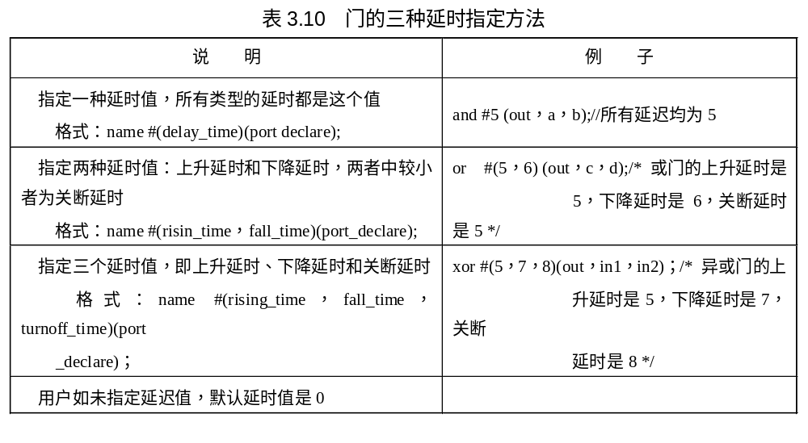

Slide 71
2．最小/典型/最大延迟
由于受集成电路制造工艺过程的影响，真实器件的延时会有一个变化的范围。在Verilog HDL中，除了支持上述的三种延时以外，还可以分别指定每种延时的最小值、最大值和典型值。
(1) 最小值(min_delay_time)：逻辑门所具有的最小延时。
(2) 典型值(typical_delay_time)：逻辑门所具有的典型延时。
(3) 最大值(max_delay_time)：逻辑门所具有的最大延时。

Slide 72
格式：
<逻辑门名> #( min_delay_time: typical_delay_time: max_delay_time)(port declare);
用户可以在仿真一开始就指定具体选用哪一种延时值(最大值/典型值/最小值)，以建立不同的仿真模型。用户也可以在仿真过程中控制延迟值的使用，具体的控制方法与使用的仿真器和操作系统有关。

Slide 73
例如， and #(4:5:6)(out，a，b)；/* 只声明了一个延时时间，所有延时的最小值=4，典型值= 5，最大值=6 */ or #(4:5:6，5:6:7) (out，c，d)；/* 声明了两个延时，上升延时的最小值 = 4，典型值 = 5，最大值 = 6；下降延时的最小值 = 5，典型值 = 6，最大值=7 */ xor #(4:5:6，6:7:8，7:8:9)(out，in1，in2)；/* 声明了三个延时，
上升延时的最小值 = 4，典型值 = 5，最大值 = 6
下降延时的最小值 = 6，典型值 = 7，最大值 = 8
关断延时的最小值 = 7，典型值 = 8，最大值 = 9 */

Slide 74
3.3 数 据 流 建 模
3.3.1 连续赋值语句
连续赋值语句常用于数据流行为建模，以assign为关键词，操作符是“=”。 assign赋值语句执行将数值赋给线网，可以完成门级描述，也可从更抽象的角度对线网电路进行描述，多用于组合逻辑电路的表述，其格式为 assign 赋值目标线网 = 表达式;
例如， assign a= b | c; // 两输入的或门 assign {c，sum[3:0]} = a[3:0] +b[3:0]+c_in; /* 一个四位的加法器，a、b是加数和被加数， c_in是进位，sum、c分别是相加后的和、进位 */ assign c = max(a，b); // 调用了求最大值的函数max，将函数返回值赋给c

Slide 75
说明：
(1) 式子左边的“赋值目标线网”只能是线网变量，不能是寄存器变量。
(2) 式子右边表达式的操作数可以是线网、寄存器，也可以是函数调用。
(3) 一旦等式右边任何一个操作数发生变化，右边的表达式就会立刻被重新计算，再进行一次新的赋值。
(4) assign可以使用条件运算符进行条件判断后再赋值，如下述语句： assign data_out = sel? a : b; /* 如果sel等于1，将a赋给data_out，否则将b赋给data_out，
实现一个二选一的电路 */

Slide 76
(5) 可用赋值延时控制对线网赋予新值的延时时间，延时值位于关键词assign的后面，但标注的延时时间在编译过程中将被忽略。 assign #10 data_out =data_in1 & data_in2;/* 计算data_in1 & data_in2的值，延迟10个时间单位赋给data_out，时间单位由'timescale给定 */

Slide 77
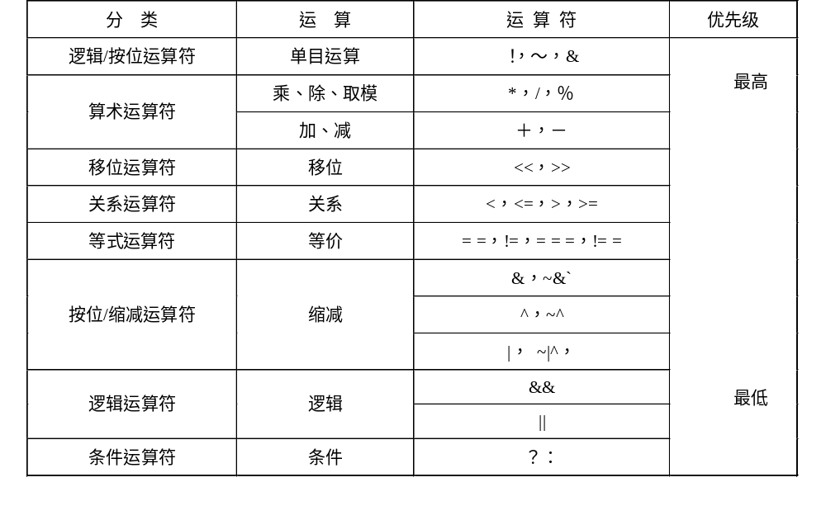
3.3.2 表达式、运算符和操作数
表3.11 运算符的分类和优先级

Slide 78
根据参加运算的操作数的数目，运算符可分为
(1) 单目运算符：对一个操作数进行运算的运算符，如clock = ~clock。
(2) 双目运算符：对两个操作数进行运算的运算符，如a = b & c。
(3) 三目运算符：对三个操作数进行运算的运算符，如D_out = condition ? D_in1 : D_in2。

Slide 79
1．算术运算符
算术运算符有加法( + )、减法( - )、乘法( * )、除法( / )和取模(%)。
例如，设a = 4'b0101，b = 4'b0010 a + b // a和b相加，等于4'b0111 a / b // a除以b，等于4'b0010，余数部分舍弃，取整 a % b // a对b取模，即求a、b相除的余数部分，结果等于1
注意：在算术运算时，如有一个操作数是不定值x，则运算结果将不能得到确定数值。如果使用“+”、“-”运算符作为操作数的正、负表示时，它们的优先级比双目运算符更高。

Slide 80
2. 逻辑运算符
逻辑运算符有逻辑与(&&)、逻辑或( || )和逻辑非( ! )。
说明：
(1) “&&”和“||”是双目运算符，“！”是单目运算符。
(2) 逻辑运算符的计算结果是一个一位的值，可以是：逻辑假(0)、逻辑真(1)和不确定(x)。
(3) 如果操作数为具体数值时，操作数不等于0，等价于逻辑真(1)；操作数等于0，等价于逻辑假(0)；操作数的任何一位为不定值x或者高阻态z，等价于不定值。

Slide 81
例如，设a = 2，b = 0 a && b // 等于0，相当于(逻辑1 && 逻辑0) a || b // 等于1，相当于(逻辑1 || 逻辑0)
!a // 等于0，相当于逻辑1取反
(a==3)&&(b==0) /* 等于0，相当于两个表达式是否成立(为真)，即如果a=3成立，则(a==3)
为逻辑1，否则为逻辑0 */ x && a // 等于x，相当于(x && 逻辑1)

Slide 82
3．按位运算符
按位运算符有取反( ~ )、与(&)、或( | )、异或( ^ )和同或( ~^，^~ )。
说明：
(1) 取反运算是单目运算符，其余是双目运算符。
(2) 按位运算是对操作数中的每一位进行按位操作。若两个数的位宽不相同，系统先将两个操作数右对齐，较短的操作数左端补0，使得两个操作数位宽相同，然后再按位运算。
(3) 注意按位运算和逻辑运算的差别，逻辑运算结果是一个一位的逻辑值，按位运算产生一个与较长位宽操作数等宽的数值。

Slide 83
例如，设a = 4'b0011，b =4'b1010，c =3'b011，d = 4'b11x0
~a // 按位取反，结果等于4'b1100 b & c // 按位与运算，结果等于4'b0010 a ^~ d // 按位同或运算，结果等于4'b00x0 a & b // 按位与运算，结果等于4'b0010
下句与前句比较： a && b // 逻辑与运算，等价于 1 && 1，结果等于1

Slide 84
4．关系运算符
关系运算符包括大于(>)、小于(<)、大于等于(>=)、小于等于(<=)。
在运算中，如果表达式成立，运算结果是真(1)；如果表达式不成立，运算结果为假(0)；如果操作数中某一位是不确定的，则表达式的结果是不定值。
例如，设a = 4'b1010，b = 4'b0001，c = 4'b1xz0 a > b // 结果等于逻辑值1 a <= c // 结果等于逻辑值x
13 – a > b /* 由于算术运算优先级较高，先进行13 – a的计算，得到3，再和b进行比较，结果等于逻辑值1 */
13 – (a>b) /* 由于括号表明了关系运算的优先级，a>b成立，结果是真值为1，所以算术
结果等于12 */

Slide 85
5．等式运算符
等式运算符包括逻辑等(==)、逻辑不等(!=)、case等(===)、case不等(!==)。
说明：
(1) 若两个操作数位宽不等，先将两个操作数右对齐，用0填充较短数的左边。
(2) 逻辑等(==)和逻辑不等(!=)中，如果两操作数中某一位是不确定的，则返回值是x；在逻辑等运算时，如果两个数相同，返回逻辑值1，否则返回逻辑0。逻辑不等运算，反之同理。
例如，设a = 4'b1010，b = 4'b1100，d = 4'b101x a == b; // 结果为逻辑值0 a != b ; // 结果为逻辑1 a == d ; // 结果为逻辑x

Slide 86
(3) case等(===)、case不等(!==)与逻辑等式运算符不同。在对两个操作数进行逐位比较时，即使有x、z位，也要进行精确比较。在case等运算中，只有在两者完全相等的情况下结果为1，否则为0。case等运算符的结果不可能为x。
例如，设a = 4'b1010，b = 4'b1xzz，c = 4'b1xzz，d = 4'b1xzx a === b; // 结果为逻辑值0 b === c; // 结果为逻辑值1(两个数每一位都相同，包括x、z) b === d; // 结果为逻辑值0 b !== d; // 结果为逻辑值1

Slide 87
6．缩减运算符
缩减运算符包括缩减与( & )、缩减与非( ~& )、缩减或( | )、缩减或非( ~| )、缩减异或( ^ )、缩减同或( ~^ )。这类操作符将对操作数由左向右进行操作，它们的运算规则和按位操作符相同。
注意：缩减运算符只有一个操作数，按位运算符有两个操作数。
例如，设a = 4'b1010 b=&a // b=1 & 0 & 1 & 0 = 0 b=|a // b=1 | 0 | 1 | 0 = 1 b=^a // b= 1 ^ 0 ^ 1 ^ 0 = 0
可以看到，用缩减异或、缩减同或可以产生一个向量的奇偶校验位。

Slide 88
7．移位运算符
移位运算符有右移(>>)、左移(<<)。右移(>>)和左移(<<)是分别将操作数向右、向左移动指定的位数，空出的位置用0补足。
例如，设a = 4'b1010 b = a >>1; // 右移1位，结果是b = 4'b0101 b = a <<2; // 左移2位，结果是b = 4'b1000
移位运算符在具体设计中有很多应用，如乘法运算可以转换成移位相加来完成，可以进行移位寄存器的移位操作等。

Slide 89
8．拼接运算符
位拼接运算符{}可以将两个或多个操作数的某些位拼接起来成为一个操作数。拼接运算时，需要将拼接的操作数按照顺序罗列出来，其间用逗号隔开，操作数的类型可以是线网变量、寄存器、线网向量、有确定位宽的常数等。
注意：进行拼接的每个操作数必须是确定位宽的，因为系统进行拼接时必须要确定拼接结果的位宽。

Slide 90
例如，设a = 1'b1，b = 3'b101，c = 4'b1010
X= {a，b，c}; // 结果是X=8'b11011010
Y={a，b，2'b01}; // 结果是Y=6'b110101
Z={b[1:0]，c[1]，c[0]}; // 结果是Z=4'b0110
位拼接可以使用重复操作、嵌套的方式来简化表达式。例如，
3{1'b1}=3'b111
{1'b0，3{1'b1}} = 4'b0111
{1'b0，{3{2'b01}} = 7'b0010101

Slide 91
9．条件运算符
条件运算符是一个三目的运算符，其格式为
条件表达式？ 表达式1： 表达式2
判断过程是首先计算条件表达式：
(1) 如果条件表达式为真，计算表达式1的值。
(2) 如果条件表达式为假，计算表达式2的值。
(3) 如果表达式为不确定值x，且表达式1和表达式2的值不相等，输出结果为不确定值。
例如， assign c=a>b? a: b // a > b如果成立(真)，c=a；反之，c=b

Slide 92
3.3.3 举例
对同一个电路，可以从门级、数据流级和行为级不同角度进行描述。现在从数据流级的角度设计一个四选一电路和一位全加器。
例3-8 用数据流建模方式描述四选一选择器，四选一选择器模块端口如图3.7所示。 module mux4_1(in1，in2，in3，in4，sel，out); input in1，in2，in3，in4; input [1:0] sel; output out;
… assign out = sel[1]? (sel[0] ? in4:in3) : (sel[0] ? in2:in1); endmodule

Slide 93
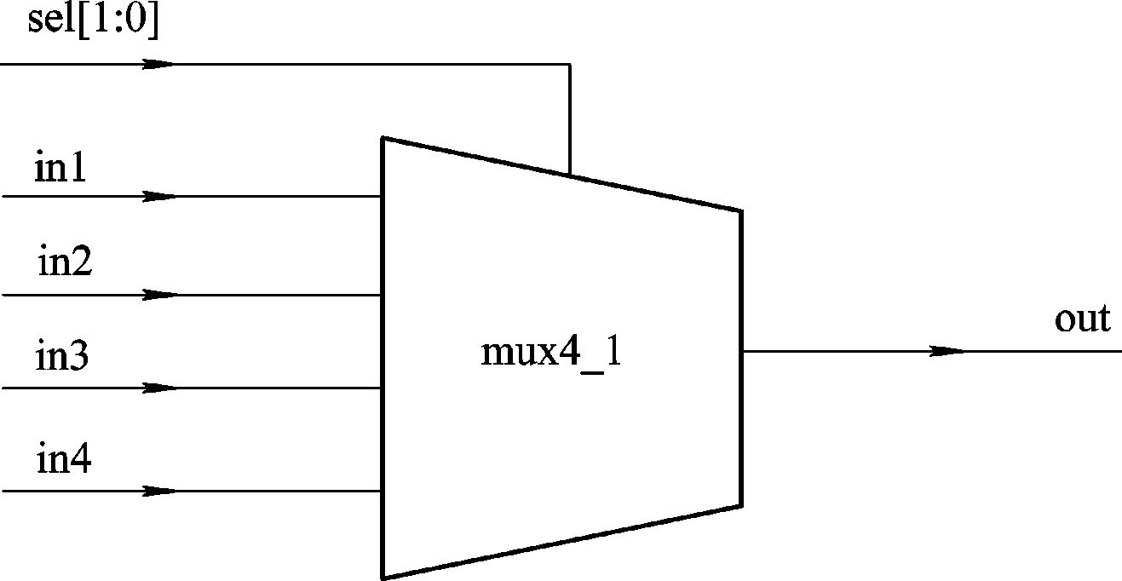
图3.7 四选一选择器模块端口

Slide 94
例3-9 用数据流建模方式设计一位全加器，电路图如图3.8所示。 module fulladder(a，b，cin，s，co); input a，b; input cin; output s; output co; assign {co，s}=a+b+cin; endmodule

Slide 95
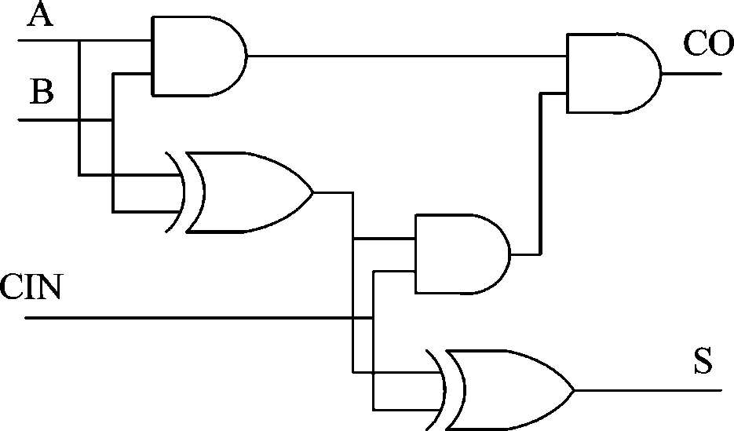
图3.8 全加器电路图

Slide 96
3.4 行 为 级 建 模
3.4.1 顺序块和并行块语句
Verilog HDL中使用块语句将多条语句组合成一条复合语句。块语句分为顺序块语句和并行块语句。
1．顺序块
顺序块中的语句按书写顺序执行，由begin…end标识，其格式为 begin begin 块名
执行语句1； 块内变量、参数定义；
执行语句2； 或者 执行语句1；
… 执行语句2； end … end

Slide 97
说明：
(1) 块名是可选的，它是一个块的标识名。
(2) 块内可以根据需要定义变量，声明参数，但这些内容只能在块内使用，类似于局部变量和局部声明。
(3) 顺序块内的语句是按照语句的书写顺序执行的。在仿真开始时执行第一条语句，后面语句的开始执行时间和前一条语句的执行时间是相关的，如果有延时，延时也是相对于前一条语句执行完的仿真时间而言的。当块内的最后一条语句执行完后，才跳出该顺序块。

Slide 98
2．并行块
并行块中的语句并行执行，由fork…join标识，其格式为 fork fork 块名
执行语句1； 块内变量、参数定义语句；
执行语句2； 或者 执行语句1；
… 执行语句2； join … join

Slide 99
说明：
(1) 块名、块内变量、参数定义语句的理解与顺序块相同。
(2) 并行块的语句是同时执行的，可以将每一条语句看成一个独立的进程，语句的书写顺序不会影响到语句的执行结果。应注意避免并行块中的多条语句对同一个变量进行改变，否则可能会引起竞争。
(3) 块内每条语句的起始执行时间是相同的，当块中执行时间最长的语句执行完后，跳出并行块的执行。

Slide 100
例3-10 写出下面两个顺序块和并行块程序的执行结果。
顺序块：
begin
  s=0;
  #2 s=1;
  #4 s=0;
  #5 s=1;
  #1 s=0;
end
并行块：
fork
s=0;
#2 s=1;
#4 s=0;
#5 s=1;
#1 s=0;
join

Slide 101
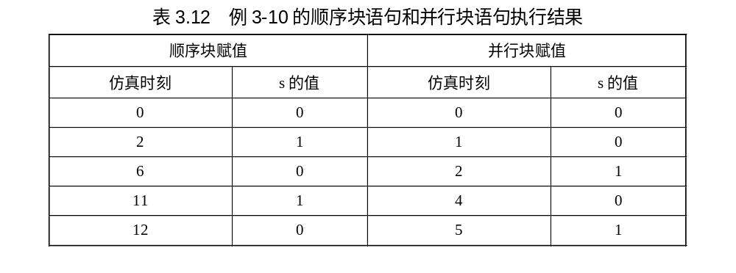
例3-10的顺序块和并行块完成了对变量s的赋值过程，假设块语句都从仿真时刻0开始执行，其实现的赋值过程如表3-12所示。

Slide 102
3.4.2 条件语句
1．if语句 if语句和它的变化形式是条件语句的常见形式。常见格式如下：
(1) if(表达式)
<语句>;
(2) if(表达式)
<语句1>; else
<语句2>;

Slide 103
(3) if(表达式1)
<语句1>; else if(表达式2)
<语句2>;
… else if(表达式n)
<语句n>; else
<语句n+1>;

Slide 104
说明：
(1) if后面的表达式，可以是逻辑表达式或关系表达式。如果表达式的值是真(1)，执行紧接在后的语句；如果是假(0)，执行else后的语句。
(2) if后的表达式还可以是操作数。如果操作数是0、x、z等价于逻辑假，反之为逻辑真。下式是一种表达式的简化写法： if(reset) 等价于 if(reset ==1)
(3) else不能作为单独的语句使用，必须与if语句配对使用。

Slide 105
(4) 如果if和else后有多个执行语句，可以用begin… end块将其整合在一起。例如， if(a >b) begin data_out1 <= a; data_out2 <= b; end else
…

Slide 106
(5) if语句可以嵌套使用，但是在嵌套使用过程中，应注意与if配对的else语句。通常，else与最近的if语句配对。例如， if(a > b) // 第一个if语句 if ( c ) // 第二个if语句 data_out <= c + 1; else // 与第二个if语句的配对else data_out <= a + 1; else // 与第一个if语句的配对else data_out <= b;

Slide 107
特别在if-else数目不一致时，最好使用begin-end块，如同算术表达式的括号一样，确定if-else的配对关系，避免逻辑描述错误。例如， if(…) begin if(…)
执行语句 if(…)
执行语句; else
执行语句； end else
…

Slide 108
(6) 如果不能正确使用else，可能会生成不需要的锁存器。例如， always @ (a or b) // 当a或者b的数值发生变化时，触发always块执行 begin if(a) data_out <= a; end
如果设计者的设计意图是：当a不为0时，data_out赋值为a，否则被赋值为b。但上例描述的电路，在a等于0时，data_out仍为前一个a值，从而生成了一个不希望的锁存器。

Slide 109
(7) if-else表达了条件选择的设计意图，它与条件操作符有重要的区别。
条件操作符可以出现在一个表达式中，而这个表达式可以使用在过程赋值中或者连续赋值中，可进行行为建模，也可以进行门级建模。 if-else语句只能出现在always、initial块语句、函数和任务中，一般只能在行为建模中使用。

Slide 110
2．case语句 if-else语句提供了选择操作，但如果选择项数目较多，使用会很不方便，如果判断用的条件是同一个表达式时，使用case语句就很简便。 case是一种多分支选择语句，其格式为： case(控制表达式)
分支表达式1： 语句1;
分支表达式2： 语句2;
…
分支表达式n: 语句n; default: 默认语句; endcase

Slide 111
控制表达式常表示为控制信号的某些位，分支表达式是这些控制信号的具体状态值。
语句执行时，先计算case后的控制表达式，然后将得到的值与后面的分支表达式的值进行比较，当控制表达式的值与某分支表达式的值相等时，执行该分支表达式后的语句，如果没有匹配的分支表达式，执行default后的默认语句。 case语句的作用类似于多路选择器。用case语句可以容易、简洁地实现四选一、八选一、十六选一等电路描述。

Slide 112
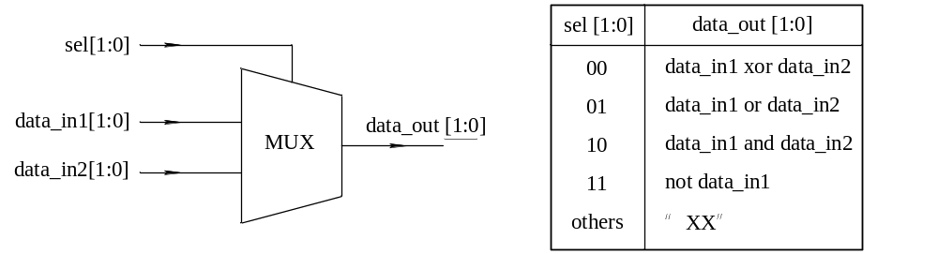
例3-11 使用case语句设计数据选择器MUX，其系统模块图和功能表如图3.9所示。
图3.9 选择器的模块图和功能表

Slide 113
module mux(data_in1，data_in2，sel，data_out); input [1:0] data_in1，data_in2; input [1:0] sel; output [1:0] data_out;
………… always @ (data_in1，data_in2，sel) begin case(sel)
2′b00 : data_out <= data_in1 ^ data_in2;
2′b01: data_out <= data_in1 | data_in2;
2′b10: data_out <= data_in1& data_in2;
2′b11: data_out <= ~data_in1; default: data_out <=2‘bxx； endcase end endmodule

Slide 114
应该注意：
(1) 每个分支表达式的值必须是互不相同的，否则会出现同一个控制表达式值有多种执行语句的矛盾。
(2) case语句执行中，逐位对控制表达式的值和分支表达式的值进行比较，每一位的值可能是0、1、x、z。如果两者的位宽不一致，在较短数据左端加0，调整使两者位宽相等。如果多个不同的状态值有相同的执行语句，可以用逗号将各个状态隔开。

Slide 115
例如， case(select)
2'b00 : data_out <= data_in1;
…
2'b11 : data_out <= data_in4;
// 如果select中有不确定位x，输出值是x
2'b0x，2'bx0，2'b1x，2'bx1，2'bxx: data_out <= 4'bxxxx;
// 如果select中有高阻态位，输出值是z
2'b0z，2'bz0，2'b1z，2'bz1，2'bzz: data_out <= 4'bzzzz; default：$display("the control signal is invalid"); endcase

Slide 116
(3) default语句是可选的，一个case语句中只能有一个default选项。建议在case语句中最好加入default分支，以避免因分支表达式未能对控制表达式的所有状态进行穷举，而生成不需要的锁存器。

Slide 117
(4) case与if-else-if的比较。
① if-else-if结构中的条件表达式更具一般性，更直观。
② case语句为表达式值存在不定值x、高阻值z位的情况提供了逐位比较，执行对应语句的操作。 case语句还有两种变形，关键词为casez和casex。这可以在比较中对不关心的值进行忽略。其中，casex将条件表达式或者分支表达式中的不定态x的位视为不关心的位，casez则将高阻态z视为不关心的位，这样设计者就可以根据具体要求，只对信号的某些位进行比较。具体请查阅Verilog HDL相关手册。

Slide 118
3.4.3 循环语句
循环语句只能在initial、always块中使用。Verilog HDL中有四种循环语句：for、forever、repeat、while，它们的语法规则类似于C语言的循环语句。
1. for语句 for语句格式： for(表达式1；表达式2；表达式3) 语句；

Slide 119
说明：
(1) 表达式1是初始条件表达式，表达式2是循环终止条件，表达式3是改变循环控制变量的赋值语句。
(2) 语句执行过程：
第一步：求解表达式1。
第二步：求解表达式2，如果其值为真(非0)，执行for语句中内嵌的语句组，然后执行第三步；如果为假(等于0)，结束循环，执行for循环后的语句。
第三步：求解表达式3，得到新的循环控制变量的值，转到第二步继续执行。

Slide 120
例3-12 用for语句对存储器组进行初始化。 reg[7:0] my_memory[511:0]; // 定义寄存器型数组，有变量512个，变量位宽是8 integer i; initial begin for(i=0; i<512; i=i+1) my_memory[i]<= 8'b0; // 把数组中所有变量赋0值 end

Slide 121
2．while语句 while语句格式： while(条件表达式) 语句；
语句执行过程：先求解条件表达式的值，如果值为真(等于1)，执行内嵌的执行语句(组)，否则结束循环。如果一开始就不满足条件表达式，则循环一次都不执行。

Slide 122
例3-13 用while语句求从1加到100的值，加法完成后打印结果。 module count(clk，data_out); input clk; output[12:0] data_out; reg [12:0] data_out; integer j; initial // data_out和 j赋初值为0 begin data_out = 0; j = 0; end

Slide 123
always @ (posedge clk) begin while(j<=100) /* 如果j小于等于100，则执行循环内容，执行100次后，j大于100之后，跳出循环 */ begin data_out = data_out + j; j= j+1; end
$display (“the sum is %d，j= %d”，data_out，j); end endmodule the sum is 10000，j= 101

Slide 124
3. forever语句 forever语句格式： forever 语句； forever表示永久循环，无条件地无限次执行其后的语句，相当于while(1)，直到遇到系统任务 $finish、$stop才结束循环，如果需要从循环中退出，可以使用disable语句。 forever不能独立写在程序中，必须写在initial块中。

Slide 125
例3-14 使用forever语句生成一个周期为20个时间单位的时钟信号。 reg clock; initial begin clock = 0; // 对clock赋初始值 forever #10 clock = ~ clock; /* 每过10个仿真时间，clock的值进行一次翻转，从而生成的时钟周期是20个时间单位 */ end
这段程序常用于测试文件的编写中。

Slide 126
4．repeat语句
语句格式： repeat(表达式) 语句； repeat语句执行表达式所指定的固定次数的循环操作，其表达式通常是常数，也可以是一个变量，或者一个信号。如果是变量或者信号，循环次数是循环开始时刻变量或信号的值，而不是循环执行期间的值。

Slide 127
例3-15 用加法和移位操作完成两个4位数值的乘法运算。 module mux(data_in1，data_in2，data_out); input [3:0] data_in1，data_in2; output[7:0] data_out; reg [7:0] data_out; reg[7:0] data_in1_shift，data_in2_shift; initial begin data_in1_shift = data_in1; data_in2_shift = data_in2; data_out = 0;

Slide 128
repeat(4) // 乘数、被乘数的位宽是4，需要循环四次 begin if(data_in2_shift[0]) data_out = data_out + data_in1_shift; data_in1_shift = data_in1_shift << 1; /* data_in1_shift执行左移一位的操作，得到的值赋给data_in1_shift */ data_in2_shift = data_in2_shift >> 1; /* data_in2_shift执行右移一位的操作，得到的值赋给data_in2_shift */ end end endmodule

Slide 129
3.4.4 赋值语句
赋值语句分为连续赋值、过程赋值。
连续赋值常以assign为关键词，用于数据流建模，详见3.3节。
过程赋值常出现在initial和always语句内。initial语句可以对数据进行初始化赋值，always语句可以进行组合逻辑、时序逻辑电路描述，并对相关变量进行赋值。
Verilog HDL有两种过程赋值方式：阻塞赋值(=)和非阻塞赋值(<=)，它们在功能和特点上有很大不同。

Slide 130
1．阻塞赋值
阻塞赋值操作符用“=”表示。例如， always @(posedge clk) // 当时钟上升沿到来时，触发always块执行 begin a = b+1; c = a; end
当上面的always块被触发执行时，先求解b + 1的值，将结果赋给a，然后再执行将a的值赋给c的操作，最后a和c的值都是b + 1。综合的参考电路框图如图3.10所示。从图3.10中可以看到：

Slide 131
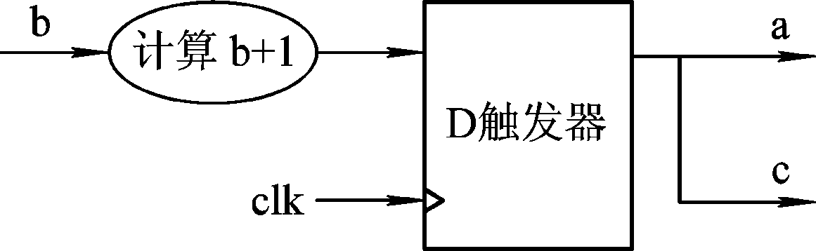
图3.10 综合的参考电路框图

Slide 132
(1) 阻塞赋值的执行期间不允许其它Verilog HDL语句的执行干扰，必须是阻塞赋值完成后才进行下一条语句的执行。
(2) 赋值一旦完成，等号左边的变量值立刻发生变化(如上例的a、c)。
(3) 使用阻塞赋值可能会得到意想不到的结果。上例中，设计者可能希望得到两个触发器，现在却只得到了一个。

Slide 133
2．非阻塞赋值
非阻塞赋值操作符用“<=”表示。例如， always @(posedge clk) // 当时钟上升沿到来时，触发always块执行 begin a <= b+1; // 语句1 c <= a; // 语句2 end
执行时，当时钟上升沿来到时，采样a、b的值，并进行b + 1值的计算，在always块结束之前，将b + 1、a的值分别赋给a、c，最后a的值是b + 1，c的值是时钟上升沿采样a的值。

Slide 134
综合的参考电路框图如图3.11所示，从图中可以看到：
(1) 非阻塞赋值的符号“<=”与小于等于运算符相同，但是这两者的意义是完全不一样的，应根据使用环境及相关语句的含义进行区分。
(2) 非阻塞赋值在赋值开始时计算表达式右边的值，到了本次仿真周期结束时才更新被赋值变量(即赋值不立刻生效)。非阻塞赋值允许块中其它语句同时执行。
(3) 在同一个顺序块中，非阻塞赋值表达式的书写顺序不影响赋值的结果。

Slide 135

图3.11 综合的参考电路框图

Slide 136
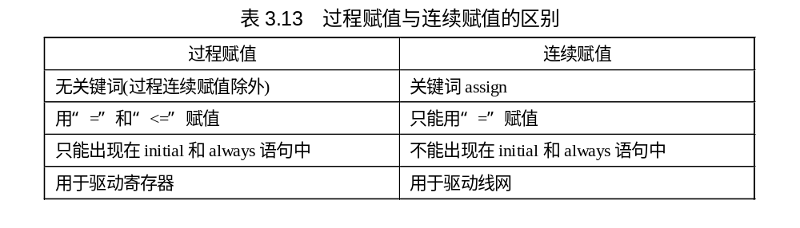

Slide 137
3.4.5 结构化语句
Verilog HDL中的过程模块常使用以下四种语句：always语句、initial语句、task语句和function语句。
一个模块中可以有多个initial和always语句。每个initial块、always块代表着一个独立的工作单元，无论这两种语句在模块中书写顺序的前后如何，它们在仿真一开始都同时执行。task语句和function语句在定义后，可以在模块的多处进行调用。

Slide 138
1．initial语句
格式： initial begin
语句1；
语句2；
… end

Slide 139
说明：
(1) 一个模块中可以包含多个initial语句，所有的initial语句都同时从0时刻开始并行执行，并且只能执行一次。
(2) initial语句常用于测试文本中对信号的初始化，生成输入仿真波形，监测信号变化等。
(3) 可以使用fork…join 或begin…end对多条语句进行组合。
例如， reg data_in1，data_in2; reg[1:0] data_in3; initial // 第一个initial语句 begin

Slide 140
data_in1=0; data_in2=0； // 在仿真0时刻，对变量进行赋值
#10 // 经过10个仿真时间，对变量进行新的赋值 begin data_in1=1; data_in2=0; end
#10 // 再经过10个仿真时间，再进行赋值 begin data_in1=0; data_in2=1; end end initial // 第二个initial语句，在仿真0时刻就开始与第一个initial语句并行执行 data_in3 = 2'b11;

Slide 141
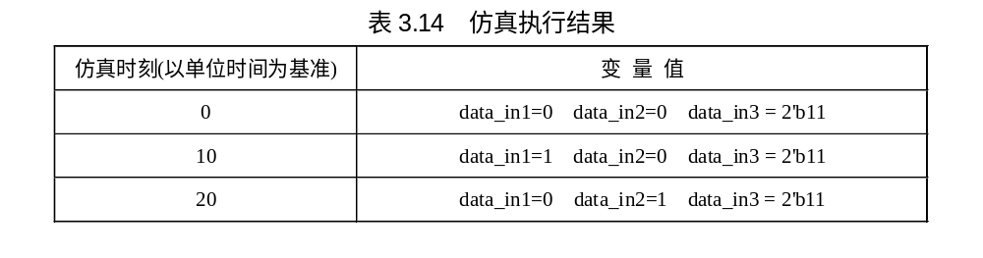

Slide 142
2．always 语句
格式： always @ <触发事件> 语句或语句组；
说明：
(1) always的触发事件可以是控制信号的变化、时钟边沿的跳变等。always块的触发控制信号可以是一个，也可以是多个，其间用or连接。例如， always @ (posedge clock or posedge reset) /* 当clock上升沿或者reset上升沿到来时，触发always模块，执行块中的语句 */ always @ (a or b or c or d) /* 当a、b、c和d 四个信号中的任意一个信号发生变化时，
触发该always模块 */

Slide 143
(2) 只要 always的触发事件产生一次，always就会执行一次其中的语句或语句组。在整个仿真过程中，如果触发事件不断产生，则always中的语句或语句组将被反复执行。同样，也可以使用fork…join 或begin…end对多条语句进行组合。例如， reg q; always @ (posedge clock) // 只要有时钟上升沿的来到，就执行一次将d的值赋给q q<=d;

Slide 144
(3) 一个模块中可以有多个always语句，每个always语句只要有相应的触发事件产生，对应的语句就执行，这与各个always语句书写的前后顺序无关。例如， always @ (posedge clk) // 第一个always语句，当时钟上升沿来到时触发执行 if(rst) counter <= 4'b0000; // 当复位信号等于1，计数器counter置0 else counter <= counter + 1; /* 当rst信号等于0时，计数器对clk时钟上升沿进行计数累加。当 counter计数到4'b1111时，下次的计数将溢出，counter归零 */ always @ (counter) // 第二个always语句，只要counter发生变化就触发执行
$display ("the counter is = %d"，counter); // 显示计数器counter的值

Slide 145
通过使用两个always块，程序设计了一个同步复位，累加时钟上升沿的计数器，并随着数值的变化，仿真软件可实现计数值的同步显示。两个always块书写顺序上的先后不会影响执行结果，只要触发条件成立，这两个always模块就分别执行各自的操作，这体现了Verilog HDL描述的“并行性”。

Slide 146
(4) 在不同的always块中，不能执行相同的操作，否则会出现竞争。例如， reg data_out; always @ (a) data_out <= a; always @(posedge clk) data_out <= ~a;
以上这段程序，当a发生变化，并且clk上升沿同时到来时，对data_out的赋值就会产生矛盾。
在较大的系统设计中，常需要在不同的地方实现相似的功能、操作，为了程序的简洁、易懂，在Verilog HDL中，可以用任务和函数的形式描述这些相似的功能模块，上一层模块可以根据需要对任务和函数进行调用。被调用的任务和函数都必须在模块内部进行定义，且只有在被定义了的条件下才能进行调用。

Slide 147
3．任务(task)
任务定义的格式： task 任务名；
<输入/输出端口声明>；
<任务中数据类型声明>；
语句1；
语句2；
… endtask

Slide 148
说明：
(1) 任务定义在关键词task、endtask之间，任务中可以包括延迟、时序控制和事件触发等时间控制语句。任务只有在被调用时才执行。
(2) 任务调用与变量传递的格式为
任务名(端口1，端口2，…，端口n);

Slide 149
例3-16 通过定义和调用任务将数值128传送至fifo中。 module testbench(); reg clockin; reg write_enable;
…
// 例化一个设计好的fifo，该元件名为fifoctlr fifoctlr u1 (.clock_in(clockin)， .write_enable_in(write_enable)，.write_data_in(write_data) ……);/* 定义任务writebrust，完成写入一个八位数据到fifo中的任务，任务的输入信号是八位的待写入数据wdata。调用任务时，将fifo的写使能信号置为有效，并将wdata赋给fifo的数

Slide 150
据输入端write_data */ task writeburst; input [7:0] wdata; // 这是task中的局部信号 begin always @(posedge clockin) begin write_enable = #2 1; // 在2个时间单位后，将写控制信号置1，使其有效 write_data = #2 wdata; /* 接收wdata数据，在2个时间单位后将其传送到fifo的 write_data端口 */ end end endtask initial writeburst(128); // 调用任务writeburst，将数值128送入fifo … endmodule

Slide 151
(3) 当任务被调用时，任务被激活。同时一个任务可以调用别的任务或函数。
(4) 任务也可以没有参数的输入，只完成执行操作。

Slide 152
例3-17 将输入信号的与和或的结果分别输出。 module result(data_in1，data_in2，data_out1，data_out2); input data_in1，data_in2; output data_out1，data_out2; reg data_out1，data_out2; task example; // 定义任务example begin data_out1 <=data_in1 & data_in2; data_out2 <= data_in1 | data_in2; end endtask always @ (data_in1 or data_in2) example; // 调用任务，任务没有输入参数 endmodule

Slide 153
4. 函数(function)
函数定义的格式： function <返回值的位宽、类型说明> 函数名；
<输入端口与类型说明>；
<局部变量说明>； begin
语句； end endfunction

Slide 154
说明：
(1) 函数定义在关键词function与endfunction之间，函数返回一个表达式的值。
例3-18 求两个数中的最大值。 function[3:0] max; // 函数名为max input[3:0] a，b; begin if (a>b) max=a; else max=b; end endfunction

Slide 155
函数完成定义后，函数所在的模块中将自动定义一个和函数同名、位宽相同的寄存器类型变量，如上例中的函数max所在的模块将自动定义一个和函数max同名、同位宽的寄存器类型变量。如果函数的返回值的位宽缺省时，这个变量位宽为1。

Slide 156
(2) 函数的调用：与函数名同名的寄存器变量作为表达式的操作数来进行调用。根据函数输入数据的要求来携带和传送数据。如对上例函数的调用可写成： c=max(10，5); // 运行结果c=10

Slide 157
5．任务和函数的比较
(1) 任务和函数的定义和引用都应位于模块内部，它们不是一个独立的模块。
(2) 函数不能启动任务，任务可以调用函数或其它任务。
(3) 任务可以有任意类型的I/O变量或没有输入变量，而函数允许有输入变量且至少有一个。
(4) 函数返回一个值，该变量名与函数名相同；任务名本身没有值，只是实现某种操作，它的数值传递通过I/O端口实现。
(5) 任务可以用于组合、时序逻辑电路的描述；函数只能用于组合逻辑电路的描述，
函数可以出现在连续赋值语句的右端表达式中，函数的定义不能包含有任何的时间控制语句。

Slide 158
3.4.6 系统任务和函数
Verilog HDL提供了标准的系统任务，用于显示、文件输入/输出、时间标度、仿真控制等。系统函数前都有一个标志符$加以确认。
这里只简单介绍几个常用的系统函数：模块信息的屏幕显示 $display、信号的动态监控$monitor、暂停 $stop、结束仿真 $finish、数据读入$readmemb、$readmemh、文件打开 $fopen和文件关闭$fclose，这些操作在系统的调试、测试过程中非常有用。其余的请参阅Verilog HDL手册。

Slide 159
1．$display
$display用于变量、字符串、表达式的屏幕显示，格式如下：
$display(p1，p2，…，pn);
它的应用类似于C语言的printf。语句中的p1，p2，…，pn可以是字符串、变量名、表达式等。
说明：$display可以根据显示格式的要求显示字符串、数值的内容，常用的显示格式见表3.15所示。

Slide 160
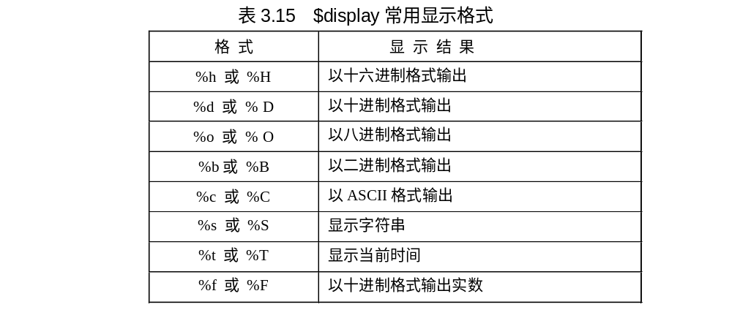

Slide 161
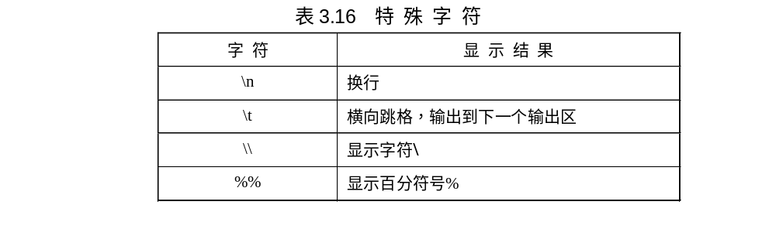

Slide 162
例如，
① 显示字符串。
$display("TESTED COMPLETE PN SEQUENCE... rolling over to test again. ");
显示结果：
TESTED COMPLETE PN SEQUENCE... rolling over to test again.

Slide 163
② 显示数值。
设a=5，b=2.345
$display("a= %d， b= %f"，a，b);
显示结果： a=5，b= 2.35
③ 显示特殊字符。
$display(“hello \nworld”);
显示结果： hello world

Slide 164
2．$monitor
$monitor函数提供了对信号变化进行监控的功能，格式如下：
$monitor(p1，p2…，pn);
其中，p1，p2…，pn可以是字符串、变量、表达式和时间函数 $time等。
说明：
(1) 在整个仿真过程中，在任意一个时刻，只要监测的一个或多个变量发生变化时，就会启动 $monitor函数，输出这一时刻的数值情况。
(2) $monitor函数一般书写在initial块中，即只需调用一次 $monitor函数，在整个仿真过程中都有效，这与 $display不同。

Slide 165
(3) 在仿真过程中，如果在源程序中调用了多个 $monitor函数，只有最后一个调用有效。
(4) Verilog HDL提供了两个用于控制监控函数的系统任务 $monitoron、$monitoroff。$monitoron用于启动监控任务，$monitoroff用于关闭监控任务。在默认情况下，仿真开始时即启动了监控任务。在多模块联合调试时，为在适当的时候对各个模块的信号进行监控，可以将不需要的信号监控用 $monitoroff关闭，用 $monitoron打开需要的信号监控。

Slide 166
3．$stop和 $finish
格式：
$stop;
暂停仿真，进入一种交互模式，将控制权交给用户。
格式：
$finish;
结束仿真过程，返回主操作系统。
$stop和 $finish常用于编写测试文本中。例如，

Slide 167
initial begin
#100 begin a=1;b=1;end
#100 $stop; // 在200 ns暂停仿真，交由用户控制
#200 $finish; // 继续开始仿真后，直到在400 ns时，退出仿真 end

Slide 168
4. $readmemb和 $readmemh
$readmemb和 $readmemh提供了将文件中的数据读到存储器阵列中的有效方法，这两个任务可以完成读取二进制、十六进制的数据。它们的格式如下：
$readmemb(“文件名”，存储器名，起始地址，终止地址)；
$readmemh(“文件名”，存储器名，起始地址，终止地址)；
其中，文件名、存储器名是必需的，起始地址、终止地址是可选项，这两类地址信息用十进制数表示。

Slide 169
说明：
(1) “文件名”是被读取的文件的ASCII名称，还可以增加该文件的位置信息，如"c:/test/my_project/simulus.dat"。
(2) 文件中的内容只允许有空白(包括空格、换行)、Verilog注释行、数据地址(为十六进制格式)、二进制数或十六进制数。数中不能有位宽、进制的说明。对 $readmemb而言，数据是二进制数值；对 $readmemh而言，数据是十六进制数值。

Slide 170
例3-19 将位于D:/test目录下的my_data.dat中的数据读入my_mem中。 module test( ); reg[1:0] my_mem[7:0]; // 定义寄存器组my_mem，其位宽为2比特，深度是8 integer i; initial begin
$readmemb("D:/ test/my_data.dat"，my_mem); for(i=0;i<8;i=i+1)
$display("my_mem[%d] = %b"，i，my_mem[i]); end endmodule

Slide 171
如果my_data.dat的内容如下：
00
01
10
11
00
01
10
11
则执行结果如下： my_mem[0] = 00 my_mem[1] = 01 my_mem[2] = 10 my_mem[3] = 11 my_mem[4] = 00 my_mem[5] = 01 my_mem[6] = 10 my_mem[7] = 11

Slide 172
(3) 数据文件中可以用@<地址>将数据存入存储器的指定位置，地址用十六进制数表示，@和<地址>间不能有空格。例如，如果上例中的my_data.dat文件写成：
@1
00
00
@6
1x z1
或
@1
00 00
@6
1x z1

Slide 173
则执行结果为： my_mem[0] = xx my_mem[1] = 00 my_mem[2] = 00 my_mem[3] = xx my_mem[4] = xx my_mem[5] = xx my_mem[6] = 1x my_mem[7] = z1

Slide 174
注意：
① 数据文件中指定的地址空间应该在存储器定义的空间范围内，否则将提示出错信息。
② 数据文件中的数据可以包括x、z。
③ 未能赋值的存储器单元的值默认为x。

Slide 175
(4) 语句中的起始地址、终止地址的不同定义对数据装载的影响：
① 如果未指定终止地址，则执行时数据从指定的起始地址开始载入。如果数据文件的数据个数多于存储器可以装载的单元个数，则数据存入，直到该存储器的结束地址为止。反之，未能赋值的存储器单元的值默认为x。
② 如果指定了起始地址、终止地址，则在执行中将数据从起始位置开始载入，直到该指定的结束地址结束。如果指定的地址空间超出了定义的存储器空间，将提示出错信息。
③ 如果在数据文件和任务定义中都给出了地址信息，那么数据文件中指定的地址必须在任务定义的声明地址范围之内，否则执行中将提示出错信息。

Slide 176
5. 文件输出
Verilog HDL定义了系统函数，可将仿真结果输出到指定的文件中。
(1) $fopen是一个系统函数，它可以打开一个写入数据的文件，其格式为
$fopen("文件名")；
<file_descriptor>=$fopen("文件名");
其中，$fopen返回的file_descriptor是一个32位(bit)的整数，称为无符号多通道描述符。该描述符每次只有一位被设置成1，其余位为0。描述符的每一位表示一个独立的输出文件通道。最低位(第0位)置1表示是标准输出，第1位被置1表示第一个被打开的文件，第2位被置1表示第二个被打开的文件，依次类推。

Slide 177
例3-20 打开以下三个文件，读取其无符号多通道描述符数值。 module test( ); integer file_descriptor1，file_descriptor2，file_descriptor3; initial begin file_descriptor1=$fopen("file1.out"); file_descriptor2=$fopen("file2.out"); file_descriptor3=$fopen("file3.out");
$display("file_descriptor1=%h"，file_descriptor1);
$display("file_descriptor2=%h"，file_descriptor2);
$display("file_descriptor3=%h"，file_descriptor3); end endmodule

Slide 178
执行结果： file_descriptor1=00000002 file_descriptor2=00000004 file_descriptor3=00000008

Slide 179
(2) $fclose是一个系统任务，可将前面打开的文件关闭，其格式为
$fclose (file_descriptor)；
<file_descriptor>=$fclose (file_descriptor)；
无符号多通道描述符的相应位置为0，下次调用$fopen时可以再使用这一位。

Slide 180
3.4.7 编译预处理命令
Verilog HDL和C语言一样提供了一些特殊的命令。在进行Verilog HDL编译时，编译系统首先对这些特殊命令进行预处理，然后将得到的结果和源程序一起再进行通常的编译处理。
编译预处理命令的作用范围是：预处理命令定义后，直到文件结束或其它命令替代、取消该命令为止。
预处理指令前有一个标志符“`”(反引号)加以确认。

Slide 181
完整的标准编译器指令如下:
• `define， `undef
• `ifdef， `else， `endif
• `default_nettype
• `include
• `resetall
• `timescale
• `unconnected_drive， `nounconnected_drive
• `celldefine， `endcelldefine

Slide 182
1. 宏定义`define
宏定义 `define指定一个宏名来代表一个字符串。
格式：
`define 宏名 字符串
说明：
(1) 为与变量名区别，建议使用大写字符定义宏名。例如，
`define ADD a+b // 用ADD表示a+b字符串
(2) 在源文件中引用已定义的宏名时，必须在宏名前加“`”。例如， assign c = `ADD; // 在引用宏名时，前加“`”，即assign c = a+b;

Slide 183
(3) 宏定义在预编译时只将宏名和字符串进行简单的置换，不作语法检查。如有错，只在宏展开后的源程序编译时才报错。
(4) 宏定义不是Verilog HDL语句，不必在末尾加分号。如果加了分号，则分号也将作为宏定义的字符串的内容进行置换。
(5) `define命令可以出现在模块定义里，也可以出现在模块定义外。宏定义的有效范围是宏定义命令后到源文件结束。
(6) 宏定义可嵌套使用。例如，
`define ADD1 a+b
`define ADD2 `ADD1+d assign data_out = `ADD2; // 等同于data_out= a+b+d;

Slide 184
2．条件编译 `ifdef、`else、`endif
一般情况下，源程序的所有行都进行编译，但在一些特定的应用场合下，对源程序中满足指定编译条件的语句才进行编译；或者满足某条件时，对一组语句进行编译，当条件不满足时编译另一组语句。例如，
`define example
……
`ifdef example
程序段1;
`else
程序段２；
`endif

Slide 185
3．文件包含`include
文件包含是指一个源文件可以将另外一个源文件的内容全部拷贝过来作为一个源程序进行编译，其格式为
`include "文件名"
这个语句可以出现在Verilog HDL程序的任何地方。编译时，`include "文件名" 这一行文字由被包含的文件内容全部代替。文件名中还可以指明该文件存放的路径名。
在设计中，可以将常用的宏定义、任务、函数组成一个文件，用 'include命令包含到源文件中。例如，

Slide 186
(1) 类似于C语言的头文件定义，可以将系统设计需要的多个宏定义集中写在一个模块my_define.v中。例如，
`define GENERIC_MULTP2_32X32
`define IC_1W_8KB
`define RAMB16

Slide 187
(2) 在顶层模块top.v中包含my_define.v 宏定义文件。top.v文件程序如下：
`include "my_define.v" module top( );
…… endmodule
编译预处理后，top.v成为如下文件：
`define GENERIC_MULTP2_32X32
`define IC_1W_8KB
`define RAMB16 module top( );
…… endmodule

Slide 188
注意：
(1) 一个 `include只能包含一个文件，如果要包含多个文件，需要写多个`include命令。
(2) 如果源文件top.v包含sourse1.v，而sourse1.v又需要用到sourse2.v的内容，则可以将soruse1.v、sourse2.v分别用`include包含到源文件top.v中。注意，sourse2.v应出现在sourse1.v之前，即：
`include "sourse2.v"；
`include "sourse1.v"

Slide 189
4．时间尺度 `timescale
在Verilog HDL 模型中，所有时延都用单位时间表述。使用 `timescale编译器指令可将单位时间与实际时间相关联，用于定义仿真时间、延迟时间的单位和时延精度，其格式为
`timescale 时间单位/时间精度
说明：时间单位是指时间和延迟的测量单位，时间精度是指仿真过程中延迟值进位取整的精度，时间精度应该小于等于时间单位。该指令末尾没有分号。
时间单位和时间精度由值1、10和100以及单位秒(s)、毫秒(ms：10⁻³s)、微秒(us：10⁻⁶s)、纳秒(ns：10⁻⁹s)、皮秒(ps：10⁻¹²s)等组成。

Slide 190
例如，
`timescale 1ns/100ps // 表示时间单位为1 ns，时间精度为100 ps module testbench( );
…… initial begin a=0;b=0; // 在0时刻，a=0，b=0
#10 begin a=4;b=2; end // 在(0+10)*1 ns=10 ns时，a=4;b=2;
#20 begin a=2;b=3; end // 在(10+20)*1 ns=30 ns时，a=2;b=3; end endmodule

Slide 191
`timescale编译指令在模块外部出现，并且影响后面所有的时延值，直至遇到另一个`timescale指令。当一个设计中多个模块都带有自身的 `timescale来编译指令时，仿真的时间单位与精度用所有模块的最小延时精度，并且所有延时都相应地换算为最小延时精度。

Slide 192
3.4.8 有限状态机设计
有限状态机是数字电路系统的重要组成部分，其电路由组合逻辑模块和状态寄存器组成，其中状态寄存器由一组触发器构成，用以存储当前状态，所有触发器时钟连在同一个系统时钟上，在时钟跳变沿的控制下，触发器中存储的状态发生变化，电路同步工作。组合逻辑根据当前状态和输入信号，决定下一状态的变化情况和输出的逻辑值。

Slide 193
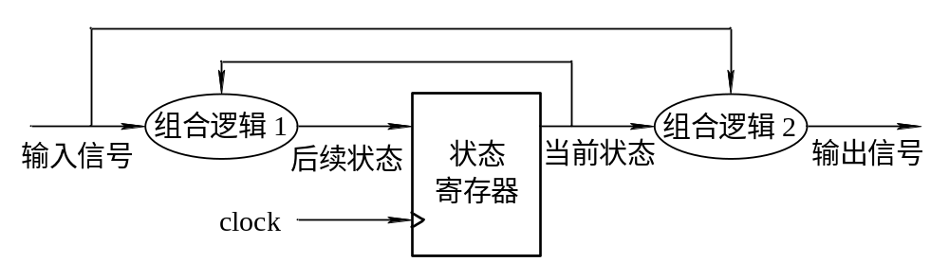
有限状态机可分为以下两类：
(1) Mealy状态机：如图3.12所示，组合逻辑2的输出(即状态机的输出)是输入信号和当前状态的函数，当前状态和输入信号决定了组合逻辑1的输出，即后续状态。
图3.12 Mealy状态机结构图

Slide 194
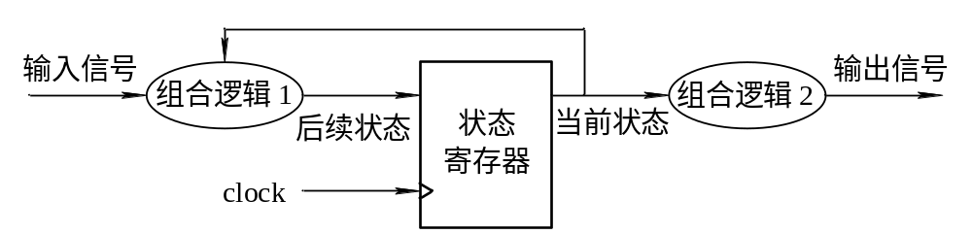
(2) Moore状态机：系统的输出只是当前状态的函数，其余电路同Mealy状态机，如图3.13所示。
图3.13 Moore状态机结构图

Slide 195
有限状态机是在系统时钟的控制下，电路按照预先设定的状态运行，有良好的同步时序，较好地解决了竞争冒险和毛刺现象。
在高速运算和控制方面，有限状态机有巨大的优势。状态机的结构使其在一个时钟周期内可以完成许多并行的运算和控制操作；在此结构上，在系统输出后加一组与时钟同步的寄存器，实现完全同步的输出，在此基础上，可以构造出流水线结构的电路，在合理安排各个组合逻辑的复杂度基础上，实现高速的数字系统；状态机的纯硬件结构可以使用各种容错技术，使得状态机进入非法状态并跳出的时间十分短暂，不会对系统的正常运行造成影响。

Slide 196
当用Verilog HDL实现状态机时，首先对设计目标进行逻辑抽象，得出状态转换图，定义输入、输出信号的含义、位宽等信息，确定各个状态编码。状态编码的方式直接影响到电路的复杂度与电路性能，应根据实际系统要求选择。
例如，采用顺序编码的四种状态：
Idle = 2'b00， Busy=2'b01，Start = 2'b10， Stop=2'b11；
采用顺序编码电路简单，触发器资源使用少，但是状态译码复杂，系统速度较慢。
例如，采用独热码编码的四种状态：
Idle = 4'b0001， Busy=4'b0010，Start = 4'b0100，Stop=4'b1000；

Slide 197
独热编码即One-Hot编码，又称一位有效编码，其方法是使用N位状态寄存器来对N个状态进行编码，每个状态都有独立的寄存器位，在任意时候，只有一位有效。
采用独热码对状态进行编码，其电路较为复杂，但简化了译码逻辑，系统速度快，可用于设计高速状态机。
这里笔者建议采用case、casex或casez、always语句建立状态机模型。

Slide 198
使用always语句可以描述：
(1) 产生后续状态(next_state)的组合逻辑电路1，产生输出信号的组合逻辑电路2。可采用case，casex或casez语句，其控制表达式是当前状态(current state)，根据当前状态，结合if语句对输入信号的判别，决定后续状态和输出信号。
(2) 在系统时钟控制下，状态寄存器的复位、更新。

Slide 199
例3-21 用状态机设计交通灯控制器。有一条主干道和一条支干道的汇合点形成十字交叉路口，主干道为东西方向，支干道为南北方向。为确保车辆安全，并迅速地通行，在交叉道口的每个入口处设置了红、绿、黄等三色信号灯。具体要求如下：
(1) 主干道绿灯亮时，支干道红灯亮，反之亦然，两者交替允许通行。主干道每次放行35 s，支干道每次放行25 s。每次由绿灯变为红灯的过程中，亮光的黄灯作为过渡，时间为5 s。
(2) 能实现正常的倒计时显示功能。
(3) 能实现总体清零功能。计数器由初始状态开始计数，对应状态的指示灯亮。
(4) 能实现特殊状态的功能显示。当进入特殊状态时，东西、南北路口均显示红灯状态。

Slide 200
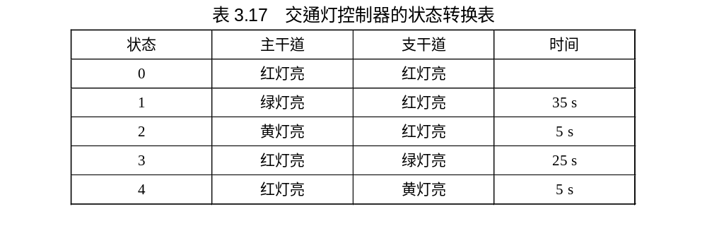

Slide 201
交通灯控制器原理框图如图3.14所示，包括置数模块、计数模块、主控制器模块和译码器模块。置数模块将交通灯的点亮时间预置到置数电路中，计数模块以秒为单位倒计时，当计数值减为零时，主控电路改变输出状态，电路进入下一个状态的倒计时。下面设计主控制模块。

Slide 202
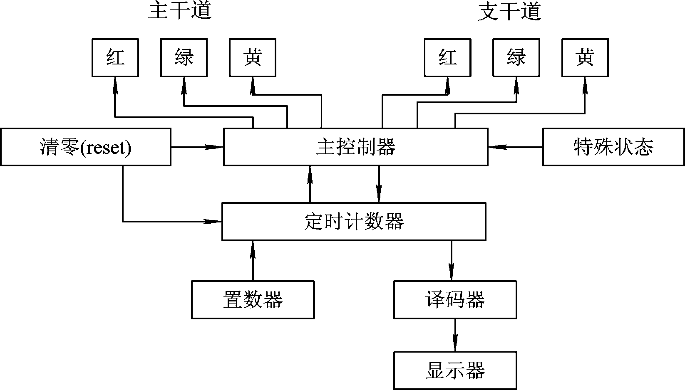
图3.14 交通灯控制原理框图

Slide 203
根据对设计要求的分析，主控制单元的输入信号包括：
● 时钟clock。
● 复位清零信号reset。
● 特殊状态输入信号sensor1(该信号为高电平表示进入特殊状态)。
● 定时计数器传来的输入信号sensor2(该信号为3位，当sensor2[2]、sensor2[1]、sensor2[0]为高电平时，分别表示35 s、5 s、25 s的计时完成)。

Slide 204
主控制单元的输出信号包括：
● 主干道控制信号(red1、yellow1、green1)。
● 支干道的控制信号( red2、yellow2、green2)。
● 控制状态信号：state(输出到定时计数器，分别进行35 s、25 s、5 s计时)。

Slide 205
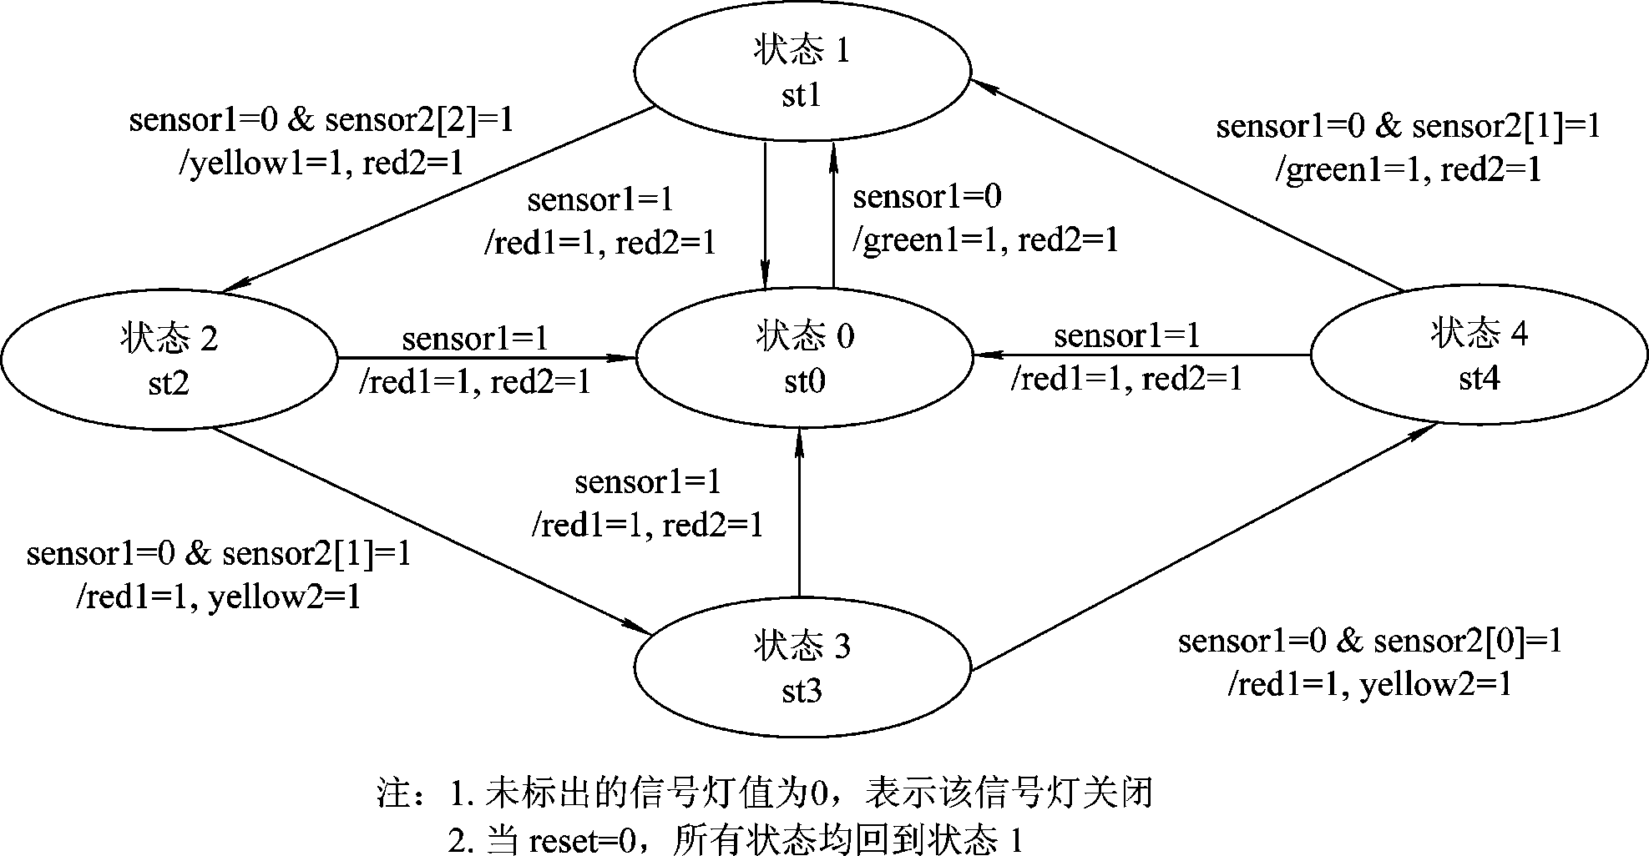
图3.15 交通灯控制器状态转移图

Slide 206
主控制单元的源程序如下： module traffic_control (clock，reset，sensor1，sensor2，red1，yellow1，green1，red2， yellow2，green2); input clock，reset，sensor1； input [2:0] sensor2; output red1，yellow1，green1，red2，yellow2，green2; parameter st0 = 0，st1 = 1，st2 = 2，st3 = 3，st4 = 4; // 定义各个状态 reg [2:0] state，nxstate ; reg red1，yellow1，green1，red2，yellow2，green2;
// 状态更新 always @(posedge clock)

Slide 207
begin if (!reset) state = st1; else state = nxstate; end
// 根据当前状态和输入，计算下一个状态和输出 always @(state or sensor1 or sensor2) begin
// 定义输出值 red1 = 1'b0; yellow1 = 1'b0; green1 = 1'b0; red2 = 1'b0; yellow2 = 1'b0; green2 = 1'b0; case (state) // 依据状态转移图，完成状态跳转

Slide 208
st0: begin // 状态0 if(sensor1) begin nxstate = st0; red1 =1'b1; red2 =1'b1; end else begin green1 = 1'b1; red2 = 1'b1; nxstate = st1; end end st1: begin // 状态1

Slide 209
if(sensor1) begin red1 = 1'b1; red2 = 1'b1; nxstate = st0; end else if(sensor2[2]) begin red2 = 1'b1; yellow1 = 1'b1; nxstate = st2; end end

Slide 210
st2: begin // 状态2 if(sensor1) begin red1 = 1'b1; red2 = 1'b1; nxstate = st0; end else if(sensor2[1]) begin red1 = 1'b1; green2 = 1'b1; nxstate = st3; end end

Slide 211
st3: begin // 状态3 if(sensor1) begin red1 = 1'b1; red2 = 1'b1; nxstate = st0; end else if(sensor2[0]) begin red1 = 1'b1; yellow2 = 1'b1; nxstate = st4; end end

Slide 212
st4: begin // 状态4 if(sensor1) begin red1 = 1'b1; red2 = 1'b1; nxstate = st0; end else if(sensor2[1]) begin green1 = 1'b1; red2 = 1'b1; nxstate = st1; end end endcase end endmodule

Slide 213
3.5 Verilog HDL的可综合设计
在数字电路系统设计中，通过综合工具的支持，Verilog HDL描述的文本可以转换成具体的电路形式，但是Verilog HDL原本定位是一种仿真语言，而不是一种综合语言，所以Verilog HDL中的很多语句只满足语法，而无法通过综合工具映射成具体的电路结构，它们是不可综合的，例如initial语句、时间声明、系统任务和系统函数等。
不同的综合器支持的Verilog HDL综合子集是不同的，目前还不存在寄存器传输级(RTL)可综合的Verilog HDL的标准子集。这就要求设计者不但需要理解Verilog HDL的语法，而且还要理解所用综合工具的综合方式，才能编写出可综合的电路模型。

Slide 214
在表3.18中列出了可被绝大多数综合工具支持的可综合语句及其可综合条件。为了编写可综合Verilog HDL程序，应掌握可综合语句及其可综合条件的相关内容，各种语句的可综合详细情况请参考参考文献[8]和相关综合工具的说明文档。

Slide 215
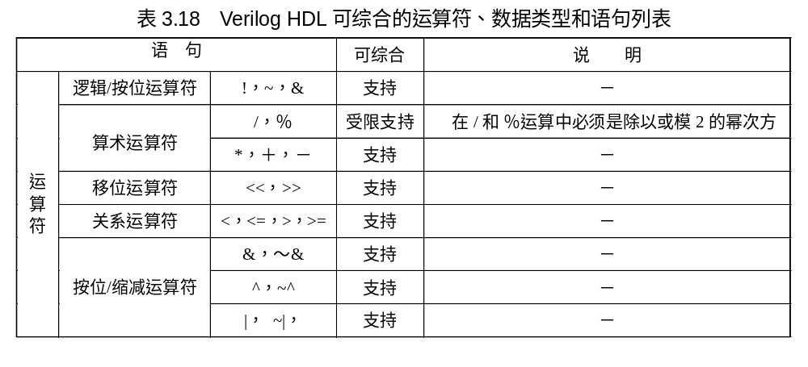

Slide 216
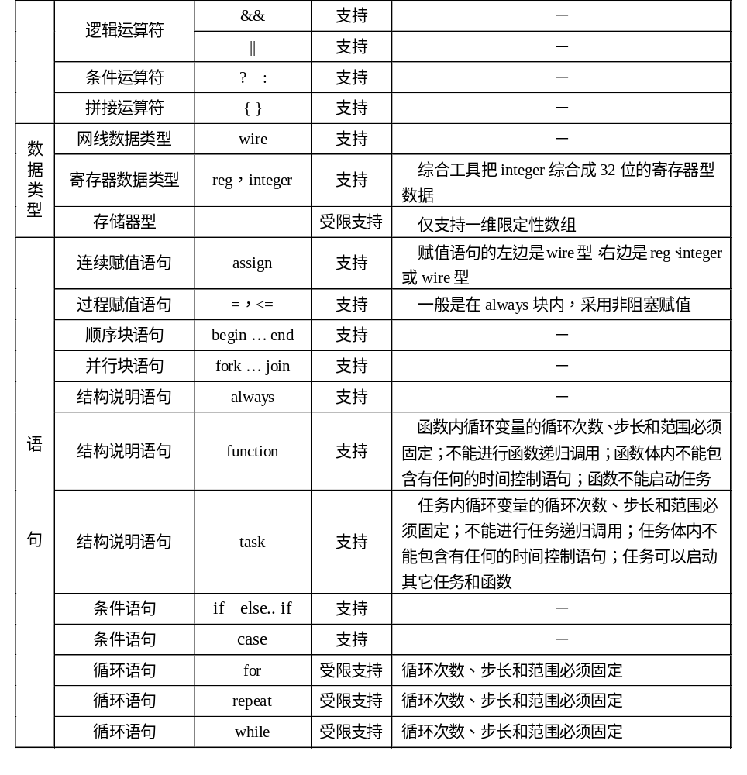

Slide 217
3.6 Testbench文件与设计
设计完成后，必须应用测试程序(Testbench)对设计的正确性进行验证。测试过程一般包括以下的工作：
(1) 产生测试用的模拟激励(波形)。
(2) 将模拟的输入激励加入到被测试模块端口，并观测其输出响应。
(3) 将被测模块的输出与期望值进行比较，验证设计的正确与否。

Slide 218
3.6.1 测试平台的搭建
在Verilog HDL语言描述的模块中，功能模块完成特定功能，是待测的模块，如前面讨论的半加器、全加器模块；测试模块描述变化的测试信号和监视输出信号，通过观察被测试的功能模块的输出信号，对模块进行调试和验证。
测试平台有以下两种模式：
(1) 测试模块是顶层模块，它直接调用、驱动功能模块。这是一种较常用的测试平台，其框图如图3.16所示。

Slide 219
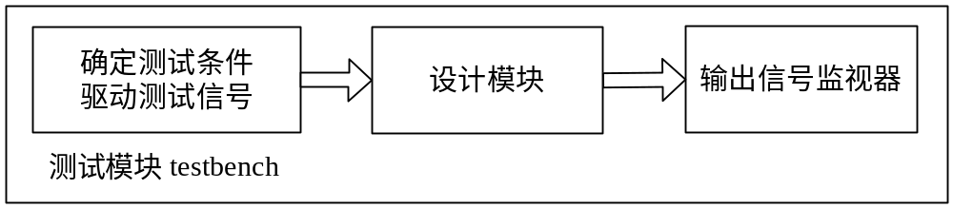
图3.16 第一种测试平台框图

Slide 220
例3-22 用图3.16的测试平台对例3.1的二选一选择器进行测试。`timescale 1ns/100ps // 指明一个时间单位是1 ns，其精度是100 ps module testbench; // 测试模块，与外界无信号交互，所以没有端口罗列 reg A，B； /* 激励信号名字可以和半加器模块一样，但作为驱动源，其数据类型不同 */ reg SEL； wire C；
// 实例化二选一选择器，选择器各端口和testbench的端口相连 mux21 u1 ( .a(A)，.b(B)， .sel (SEL)， .c(C));
// 产生各种可能的输入信号组合 initial

Slide 221
begin
A = 0; B = 0; SEL = 0;
#10 begin A=1;B=0;SEL=0; end
…
#10 begin A=0;B=0;SEL=1;end
#10 $stop; // 暂停仿真 end endmodule
在测试平台上，端口A、B、SEL是寄存器型变量，如同信号发生器，通过在初始化模块(initial)中对A、B进行赋值，驱动待测模块的输入端口。

Slide 222
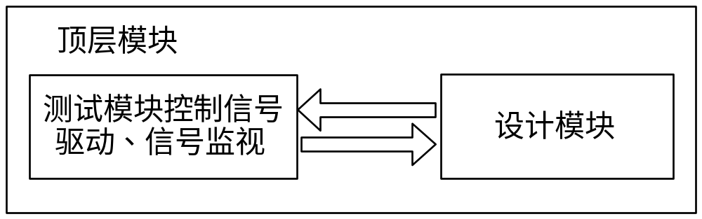
(2) 将测试模块和设计模块分别设计完成，然后在一个顶层模块中进行调用，将相应端口进行连接，其框图如图3.17所示。
图3.17 第二种测试平台框图

Slide 223
例3-23 用图3.17的测试平台对例3-1描述的选择器进行测试。
① 选择器测试文件的编写。
`timescale 1ns/100ps module testmux21(c，a，b，sel); input c; // 注意这里的模块输入输出信号方向与待测模块刚好相反 output a， sel，b;
// 测试模块的输出端驱动待测功能模块的输入端 reg a; reg b; reg sel；

Slide 224
// 测试模块接收来自待测模块的输出信号 wire c; initial begin a = 0; b = 0; sel=0；
#10 begin a=1;b=1; sel=1；end
…
#10 begin a=1;b=0; sel=0; end
#10 $stop; end endmodule

Slide 225
② 例化待测模块、测试文件模块，建立两个模块在同一个层次上的连接。 module testbench;// 注意这个顶层模块没有输入/输出端口
// 例化测试模块 testmux21 u1(.c(C)，.a(A)，.b(B)，.sel(SEL))；
// 例化二选一模块 mux21 u2(.a(A)，.b(B)，.sel(SEL)，.c (C)); endmodule
两种测试平台的不同之处在于模块的驱动设计。在实际设计中可以根据具体情况选择测试平台。

Slide 226
3.6.2 Testbench文件设计
1. 时钟波形产生的方法
测试文件中最常见的是时钟波形的设计，这里介绍时钟波形产生的三种常用方法：
(1) 周期性的时钟：常用initial、always、forever语句。
(2) 高低电平持续时间不同的时钟：常用initial、always、forever语句。
(3) 具有相移的时钟：常用assign语句。
1) 周期性时钟的产生

Slide 227
例3-24 产生周期为20个时间单位的时钟。
① 使用always和initial语句实现： module Gen_clock1 (clock1) ; output clock1; reg clock1; parameter T=20; initial clock1 =0; always
# (T/2) clock1=~clock1; endmodule

Slide 228
② 利用forever和initial语句实现： initial begin clock2= 0; forever #10 clock2=~clock2; end

Slide 229
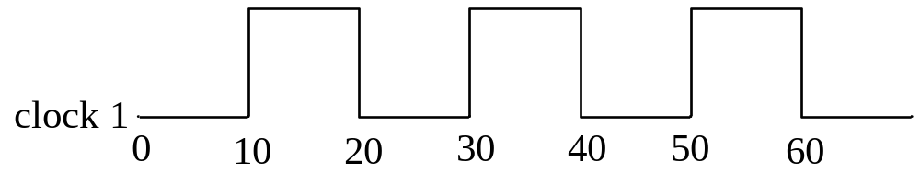
图3.18 周期性的时钟

Slide 230
2) 高低电平持续时间不同的时钟的产生
例3-25 产生周期为10个时间单位的时钟，要求一个周期的高电平是4个时间单位。
① 采用always语句完成。 module Gen_clock3 (clock3); output clock3; reg clock3;
…… always begin
# 4 clock3=0; // 延时4个单位时间后，clock3赋值0
# 6 clock3=1; // 延时6个单位时间后，clock3赋值1 end endmodule

Slide 231
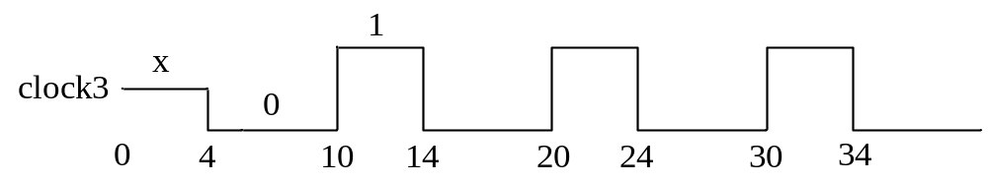
产生的时钟波形如图3.19所示，高电平持续时间为4个时间单位，低电平持续时间为6个时间单位，初始值为不确定x。
图3.19 高低电平持续时间不同的时钟

Slide 232
② 利用forever语句完成。 initial forever begin
# 4 clock4=0;
# 6 clock4=1; end

Slide 233
3) 具有相移的时钟的产生
可结合上面介绍的各种时钟产生模块，通过添加连续赋值语句assign完成。
例3-26 设计一个周期为20个时间单位的时钟，其初始相位为2个时间单位。 module Gen_clock1 (clock_pshift，clock1) ; output clock_pshift，clock1; reg clock1; wire clock_pshift; parameter T=20; parameter PSHIFT =2; initial clock1 =0; always
# (T/2) clock1=~clock1; assign #PSHIFT clock_pshift=clock1; endmodule

Slide 234
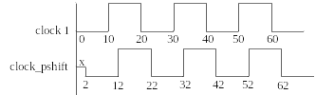
图3.20 相移时钟

Slide 235
2. 测试文件的编写示例
在测试平台上，除了时钟，还有多个输入信号值需要描述。随着数字电路系统的复杂性增加，测试时间可以占到设计总时间的70%，测试的“完备性”对于减少设计模块在使用中的风险起到了很大作用。下面按照输入激励数据的增加，介绍几种Testbench的描述方法，以供参考。

Slide 236
(1) 当输入信号取值数据量较少时，可使用initial语句对输入信号的变化进行逐一描述。
`timescale 1ns/100ps module testbench(); reg // 被测模块的输入激励端口罗列 wire // 被测模块的输出端口罗列
// 例化被测功能模块 initial // 输入端加入激励信号 begin
输入激励信号赋值 end
#延迟时间 begin
输入激励信号赋值 end
… endmodule

Slide 237
例3-27 实现图3-21的波形序列。
`timescale 1ns / 100ps // 定义时间单位、时间精度
… initial begin enable=0;
#4 enable=1; // 延时4 ns后，enable赋值为1
#10 enable=0; // 延时10 ns后，enable赋值为0
#5 enable=1; // 延时5 ns后，enable赋值为1 end

Slide 238
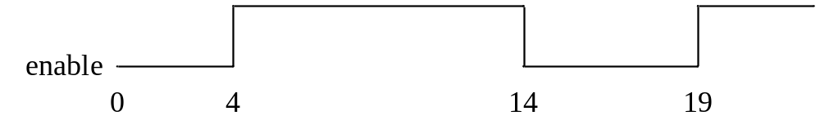
图3.21 特定值的序列波形

Slide 239
(2) 当激励数据量较多时，可以编写和调用任务及函数完成重复性的操作。
例3-28 编写一个任务，并调用该任务，实现对fifo模块写操作的测试。
`timescale 1ns / 100ps module testbench; reg 输入激励端口罗列； wire 输出端口罗列；
// 例化模块； fifoctlr u1 (.clock_in(clockin)， .write_enable_in(write_enable)，.write_data_in(write_ data) …);

Slide 240
task writeburst; // 进行一个字节数据的写入 input [7:0] wdata; begin write_enable = #2 1; write_data = #2 wdata; end endtask task writeburst4; // 进行多个字节的数据写入 begin writeburst(128); writeburst(129); writeburst(130); writeburst(131); end initial begin writeburst4; end endmodule

Slide 241
(3) 如果输入的激励信号是视频码流等难以用手工进行输入的数据，则可以将需要输入的测试数据作为一个数据文件放于某文件目录下，使用系统函数和任务完成测试激励的输入。
例3-29 设计测试文件，其测试激励数据来自数据文件mydata.dat。
`timescale 1ns / 100ps module testbench; reg 输入激励端口罗列； wire 输出端口罗列； parameter width1=7, width2=4096;
// 例化被测功能模块 reg [width1-1:0] my_memory[width2-1:0];// 定义数组，用以装载测试文件的数据

Slide 242
integer file_descriptor, i initial begin
$readmemb("mydata .dat"， my_memory); // 将数据文件中的值读入某寄存器中
… end initial begin file_descriptor= $fopen("simulus.dat"); // 打开一个文件，准备接收仿真的输出数据
…
$fwrite(file_descriptor， "%b\n"，result); // 将仿真数据写入输出文件
…
$fclose(file_descriptor); end
… endmodule

Slide 243
3.7 Verilog HDL在ISE软件中设计示例
本节采用Verilog HDL为设计输入方式，在ISE环境下进行数字系统的FPGA开发。
一般而言，在对FPGA芯片进行开发时，要注意以下几点：
(1) 理解设计目标，用“自顶向下”的思路将设计目标分解成多个实现难度适中的子模块，确定各个子模块的输入/输出端口和需要实现的功能等。
(2) 分别对各个子模块进行设计和验证。
(3) 将低层模块组合、连接构成上一层系统，最后组合得到目标系统。应注意，在每一级的连接完成后，都应该进行功能仿真、时序仿真，以便及早发现设计中的问题。

Slide 244
例3-30 系统输入一个5 MHz的时钟源，设计分频电路产生一个2 MHz的时钟信号。
任务分析：由于分频系数是2.5，考虑设计一个模3的计数器，再设计一个扣除脉冲电路，加在模3计数器后，每来两个脉冲就扣除一个脉冲，就可以得到分频系统为2.5的小数分频器。这个数字电路系统可以由异或门、模3计数器和2分频器等三个模块组成。
分频器系统框图如图3.22所示。

Slide 245
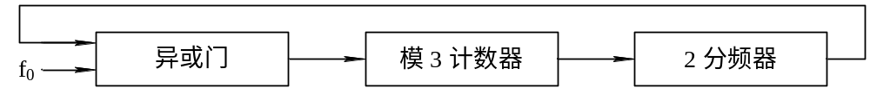
图3.22 分频器系统框图

Slide 246
设计流程：
(1) 创建工程。
启动ISE工程管理器，按照2.2.1节介绍的方法创建一个工程。单击【New Project Wizard-Device Properties】命令，在弹出的工程属性设置对话框(Project Properties)的综合工具【Synthesis Tool】栏中选择【XST(VHDL/Verilog)】选项，在【Simulator】栏中选择【ISE Simulator VHDL/ Verilog】选项，单击按钮一直到最后一个窗口，单击按钮，完成工程的创建。

Slide 247
(2) 各个子模块设计。
① 异或门模块，直接调用Verilog HDL提供的逻辑原语xor。
② 模3计数器。
· 创建和编写功能模块。按照2.2.1节介绍的流程，创建设计源文档。在图2.9所示窗口中选择【Verilog Module】选项，在【File name】栏文本框中输入文件名，如“mod3_counter”，因没有可以添加的源文件，所以直接单击按钮一直到最后一个窗口，单击按钮，得到HDL设计界面，并根据设计要求完成其Verilog HDL程序设计，如图3.23所示。

Slide 248
· 创建和编写测试文件。按照2.2.1节介绍的流程，启动源文件创建向导【New Source Wizard】，在弹出的图2.9对话框中选择【Verilog Test Fixture】选项，并输入测试文件名，如“test_mod3_counter”。单击按钮，弹出【New Source Wizard-Associate Source】对话框，如图3.24所示，选择被测试模块，如“mod3_counter”，在后续对话框中选择默认设置。根据测试要求，在HDL源程序设计界面完成测试程序的书写，如图3.25所示。

Slide 249
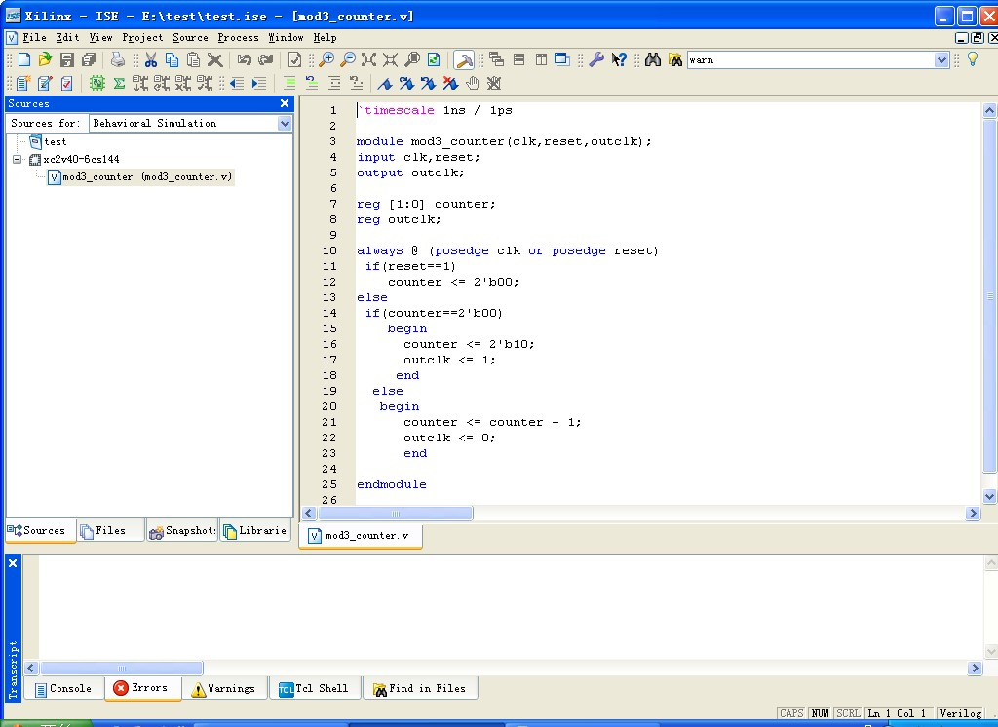
图3.23 HDL 设计界面

Slide 250
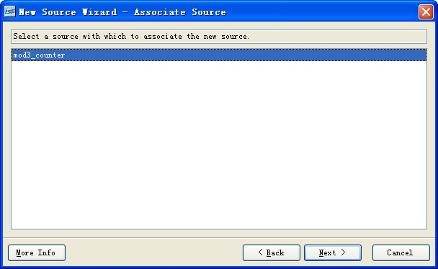
图3.24 选择被测试模块

Slide 251
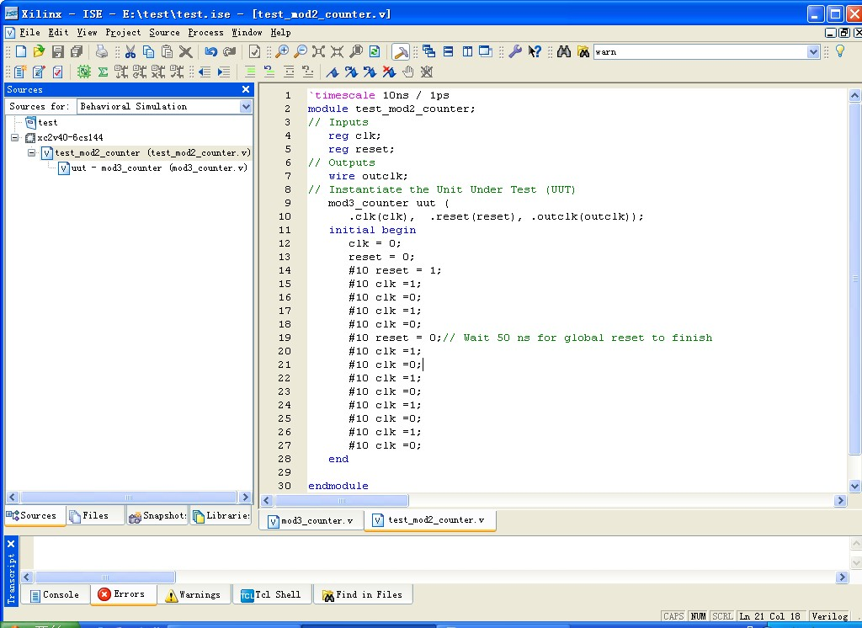
图3.25 编写测试文件

Slide 252
· 用测试文件对被测试模块进行功能仿真。首先在资源管理【Sources】窗口的【Sources for：】一栏中选择【Behavioral Simulation】选项，单击仿真测试文件“test_devide(test_devide.v)”。在【Processes】窗口中，展开【Xilinx ISE Simulator】栏，双击【Simulator Behavioral Model】项进行功能仿真，如图3.26所示。仿真结束后，【Simulation】窗口将自动弹出，输出功能仿真结果。如果功能仿真正确就进行后续步骤，否则修改源程序，重新进行功能仿真，直至正确。

Slide 253
· 模块的时序仿真。在【Sources】窗口中的【Sources for】栏选择【Post-Route Simulation】选项，然后单击仿真测试文件“test_devide(test_devide.v)”。在【Processes】窗口中，展开【Xilinx ISE Simulator】栏，然后双击【Simulate Post-Place & Route Model】选项，ISE软件将自动进行综合、布局布线、时序仿真以及输出时序仿真结果，供设计者对设计的正确性进行验证。
③ 设计二分频器：按照模3计数器的设计步骤进行设计、仿真和验证结果。

Slide 254
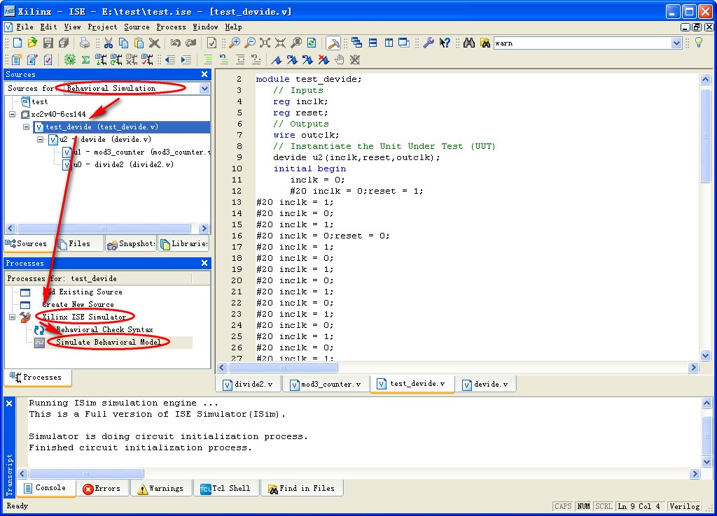
图3.26 启动功能仿真

Slide 255
(3) 顶层模块设计。
顶层模块设计可采用原理图描述方法或HDL语言描述方法。
① 原理图描述方法需要将用HDL描述的各个子模块封装成元件，然后在顶层模块设计中调用，其设计步骤如下：
· 在ISE工程管理器的【Sources】窗口中【Sources for】栏选择【Implementation】选项，并选中要封装的功能块对应的源程序，如“mod3_counter.v”。
· 在工程管理器的【Processes】窗口相应就出现了综合、适配等设计环节的标识。展开【Design Utilities】栏，双击【Create Schematic Symbol】选项，对【Sources】窗口中选择的HDL模块进行封装。整个封装的过程如图3.27所示。

Slide 256
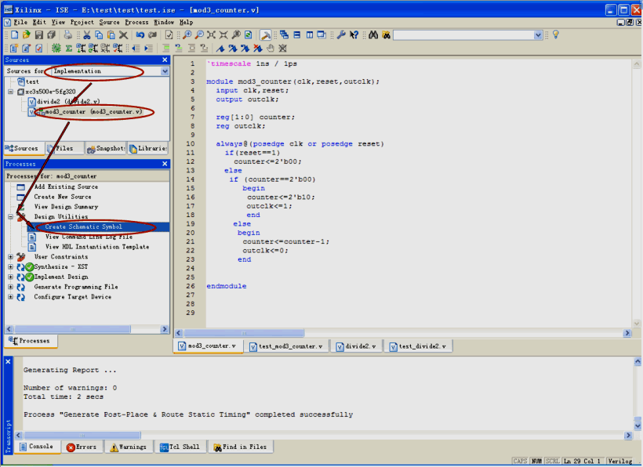
图3.27 整个封装的过程

Slide 257
· 封装得到的元件将自动保存在当前工程的存储路径下，封装好的元件与系统库中自带的元件模块一样，可以在顶层模块的原理图设计中被调用。按照上述方法，依次将以上三个子模块都封装成元件，使用ECS绘制出顶层模块的原理图，方法详见2.2.2节。顶层模块的原理图如图3.28所示。

Slide 258
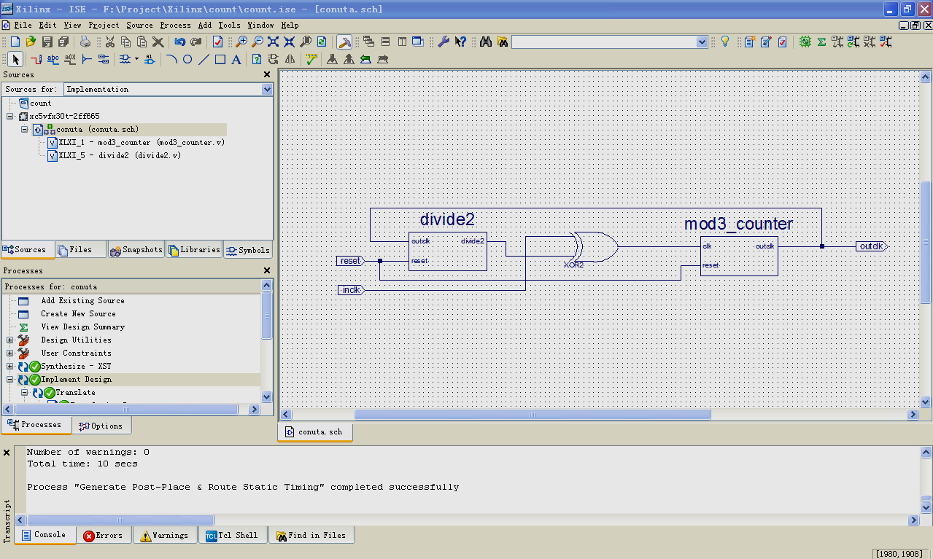
图3.28 顶层模块的原理图

Slide 259
② HDL描述方法是用HDL描述各个子模块之间的连接，流程和前面子模块设计类似。顶层模块的参考程序如下： module devide(inclk,reset,outclk);
// 端口声明 input inclk; input reset; output outclk; wire clk;
// 子模块例化 xor (clk,inclk,divide2); mod3_counter u1(clk,reset,outclk); divide2 u0(outclk,reset,divide2); endmodule

Slide 260
在完成顶层模块的连接后，按照前面各个子模块的设计步骤进行功能仿真、锁定引脚、综合、布局布线、时序仿真和下载等操作。锁定引脚和下载的方法详见2.2.4节和2.2.6节。本例中主要介绍Verilog HDL在ISE软件中的设计步骤，一些模块的编程请读者自行完成设计，顶层模块的时序仿真波形如图3.29所示。

Slide 261
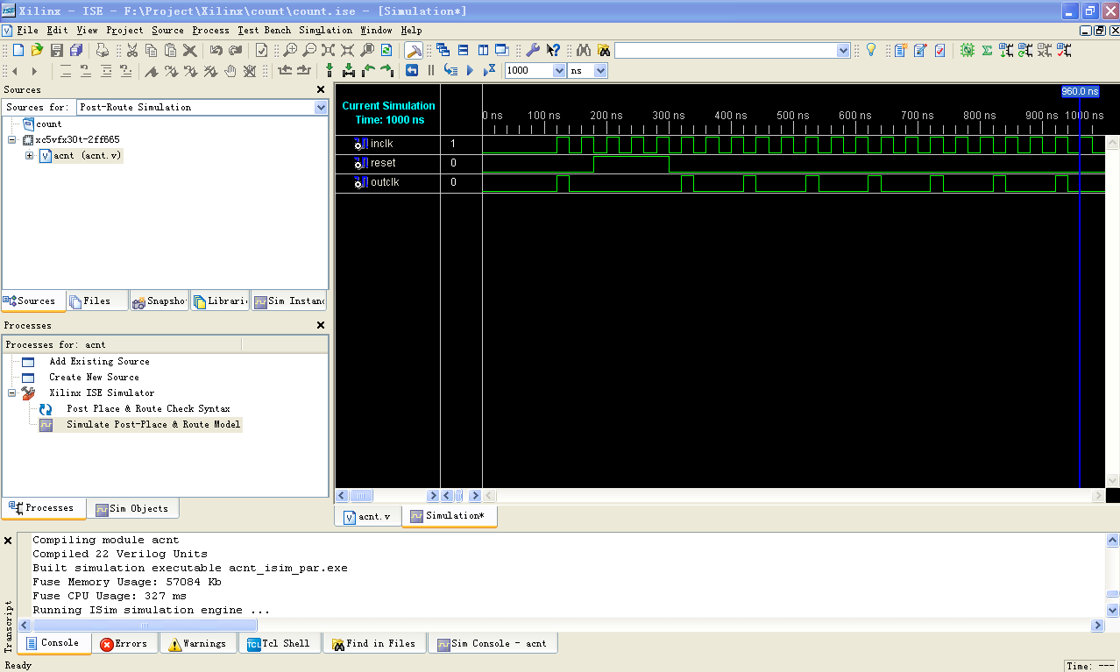
图3.29 顶层模块的时序仿真波形

Slide 262
小 结
本章根据Verilog HDL的不同建模层次，对其基本结构、基本语法进行了分别阐述，对测试文件的理解和设计进行了介绍，并给出了Verilog HDL在ISE软件中的设计实例。Verilog HDL的学习应该在实践中去不断提高。下面给出四点建议：
(1) 明确设计目标后再编程。设计目标的分析、分解是整个设计工作的核心和基础。在未充分理解设计目标之前就忙于编写代码，往往会做无用功，反而耽误开发进度。

Slide 263
(2) 用硬件电路系统的思想来编写HDL。首先要充分理解HDL语句和硬件电路的关系。要完成一段程序，就应当事先对其综合生成的电路有一些大体上的了解；其次必须理解硬件“并行工作”的含义，在程序中描述的功能块往往是同时工作的，书写的顺序不能决定其工作顺序(这和C语言是不同的)。
(3) 理解HDL的可综合性。HDL程序如果只用于仿真，那么几乎所有的HDL语句、函数、编程方法都可以使用；如果需要将文本描述转化为硬件实现，就必须保证程序“可综合”(即文本可以被综合工具转化成硬件电路)。不可综合的HDL语句在综合时将被忽略或者报错。所有的HDL描述都可以用于仿真，但不是所有的HDL描述都能用硬件实现。

Slide 264
(4) 语法掌握贵在精，不在多。30%的HDL语句就可以完成95%以上的电路设计，很多生僻的语句容易产生兼容性问题，也不利于其他人阅读和修改。学习中不需要花太多时间学全部的语句，而是要着重理解常用的基本语句、语法及其对应的硬件电路特点。本章只介绍了Verilog HDL语言常用的语法，要了解其它语法，读者可根据需要参考相关的手册。

Slide 265
习 题
3.1 常用的HDL语言是哪两种？
3.2 Verilog HDL 语言的特点是什么？
3.3 设A=4'b1010，B=4'b0011，C=1'b1，则下式运算结果是什么？
(1) ~A
(2) A>>1
(3) {A，B[0]，C}
(4) A & B
(5) A ^ B
(6) A < B

Slide 266
3.4 设计一个时钟，要求可以：
(1) 对小时、分钟、秒进行计数。
(2) 显示当前时间。
(3) 校对当前时间。
(4) 设置闹钟。
用“自顶向下”的设计思路分析系统，分析系统的各子模块组成情况，并且对各子模块的功能和端口进行说明(不必用语句进行具体设计)。
3.5 有一个模块名为my_module，其输入/输出端口情况如题图3.1所示，试写出模块Verilog HDL的描述框架，即模块的定义、端口罗列和端口定义等(不必写出模块的内部语句)。

Slide 267
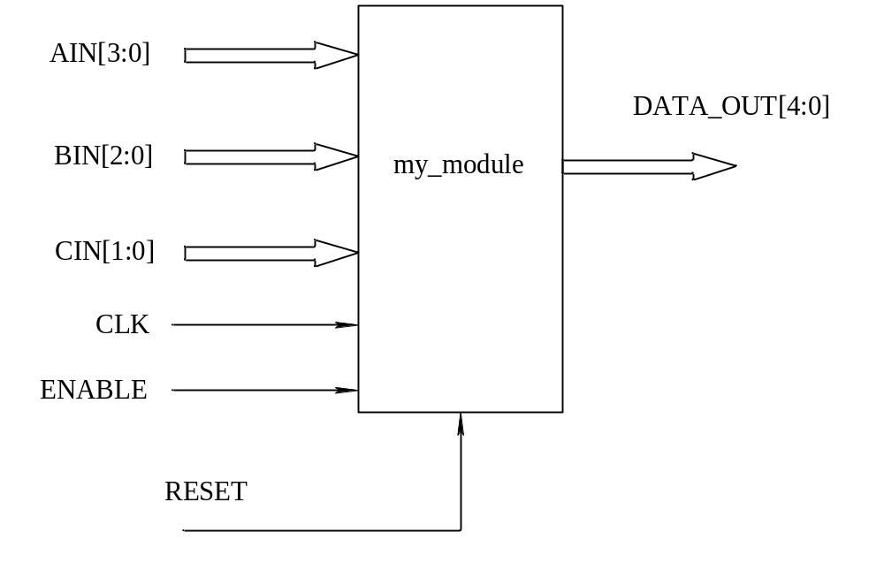
题图3.1 my_module的输入/输出端口

Slide 268
3.6 在下面的initial块中，根据每条语句的执行时刻，写出每个变量在仿真过程中和仿真结束时的值。 initial begin
A=1‘b0; B=1’b1; C=2‘b10; D=4’b1100;
#10 begin
A=1‘b1;B=1’b0; end
#15 begin
C= #5 2‘b01; end
#10 begin
D=#7 {A，B，C}; end end

Slide 269
3.7 定义一个深度为256，位宽为8比特的寄存器型数组，用for语句对该数组进行初始化，要求把所有的偶元素初始化为0，所有的奇元素初始化为1。
3.8 设计一个移位函数，输入一个位宽是32比特的数data，和一个左移、右移的控制信号shift_contr[1:0]。shift_contr[1]=1，data左移一位；shift_contr[0]=1，data右移一位。函数返回移位后的数值。
3.9 设计一个连加函数，输入的是起始数值和终止数值，输入和输出数据的位宽可由参数化设定，函数返回是相加的和。
3.10 定义一个任务，该任务能计算出一个八位变量的偶校验位作为该任务的输出，计算结束后，经过三个时钟周期将该校验位赋给任务的输出。

Slide 270
3.11 设计一个周期为40个时间单位的时钟信号，其占空比为20%，使用always、initial块进行设计，设初始时刻时钟信号为0。
3.12 用case、if_else、assign语句分别设计四选一多路选择器，比较各种实现方式的特点。设本选择器的被选数据输入为A、B、C、D，采用参数法定义这四个数据的位宽，选择信号设为sel[1:0]，输出信号设为data_sel，其关系如题表3.1所示。
编写激励模块，对设计好的四选一选择器进行测试。
3.13 设计一个同步FIFO模块，其宽度为8，深度为512，用empty、full标示FIFO的数据状态。用任务和函数语句编写其测试文件。

Slide 271


Slide 272
实 验 项 目
实验一 七段数码显示译码器设计
实验目的：
(1) 完成七段数码显示译码器的设计，学习组合电路设计。
(2) 学习多层次设计方法。
(3) 锻炼使用Verilog HDL语言编程的能力。
实验原理：
参照第二章的实验项目中的实验一的实验原理。

Slide 273
实验要求：
(1) 理解共阴数码管及其电路驱动。
(2) 用Verilog HDL设计一个模块，将输入的二进制数据译码驱动七段数码显示器显示。
(3) 完成二进制数据七段数码显示的仿真验证。

Slide 274
实验二 含异步清零和同步使能的四位加法计数器
实验目的：
(1) 学习时序电路设计、仿真和硬件测试。
(2) 进一步熟悉Verilog HDL技术。
实验原理：
题图3.2是一个含计数使能、异步复位和计数值并行预置功能的四位加法计数器，图中间的长方形标示是四位锁存器；rst是异步清0信号，高电平有效；clk是锁存信号；D[3:0]是四位数据输入端。当ENA为“1”时，多路选择器将加1器的输出值加载于锁存器的数据端；当ENA为“0”时，将"0000"加载于锁存器。

Slide 275

题图3.2 含计数使能、异步复位和计数值并行预置功能的四位加法计数器

Slide 276
实验要求：
(1) 用Verilog HDL对输入的时钟进行从0到10的循环计数。
(2) 用Verilog HDL完成对模块的异步复位、同步使能控制。
(3) 完成系统的仿真验证。
(4) 代码下载到目标板，使其上的数码管按要求显示计数值。

Slide 277
实验三 桶形移位器(Barrel Shifter)设计
在现代高速RISC微处理器里，普遍采用桶形移位器(Barrel Shifter)来实现单时钟周期内数据的各种高速移位操作，桶形移位器设计的最终面积与速度直接影响着整个RISC系统的性能。
实验目的：
(1) 熟悉桶形移位器的工作原理。
(2) 在门级电路上实现可综合的桶形移位器。
(3) 熟悉Verilog语言的可综合的设计技术。

Slide 278
实验要求：
要求用Verilog HDL实现系统设计，并通过综合、布局、布线，最后下载到目标板，具体要求如下：
(1) 系统要求：完成两种以上物理结构的桶形移位器，并附相应的各类型结构的示意图形以及文字描述。文字描述包括在移位过程中补零/补符号位如何操作、循环移位时的策略、输入/输出的区域划分。
(2) 功能要求：实现逻辑左移、逻辑右移、算术左移、算术右移、循环左移、循环右移。内部不允许有时钟控制。

Slide 279
(3) 信号要求：
① 要求用Verilog HDL描述桶形移位器的逻辑电路结构。
② 不允许调用shifter的库单元或者内核。
③ 桶形移位器的数据输入(data_in)和输出(data_out)的位宽为32位(bit)。
注：在同一时间内，逻辑位移、算术位移、循环位移这三种情况只有一种能发生，不会有两种或者两种以上的情况同时发生。

Slide 280
(4) 综合与布线要求：
① 将设计文件综合并布线成为FPGA可下载电路文件，要求指出优化目标(optimization goal)、优化效果(optimization effort)和目标时钟频率。
② 根据post place & route static timing report的结果，以及占用的FPGA资源，简单分析各种结构在时序上以及面积上的优劣。

Slide 281
实验四 用状态机实现序列检测器的设计
实验目的：
(1) 学习用状态机实现序列检测器的设计，并完成相应的仿真和硬件测试。
(2) 进一步熟悉Verilog HDL对状态机的描述。
实验原理：
序列检测器可用于检测一组或多组由二进制码组成的脉冲序列信号，当序列检测器连续收到一组串行二进制码后，如果这组码与检测器中预先设置的码相同，则输出A，否则输出B。由于这种检测的关键在于正确码的收到必须是连续的，这就要求检测器必须记住前一次的正确码及正确序列，直到在连续的检测中所收到的每一位码都与预置数的对应码相同为止。在检测过程中，任何一位对应码不相等都将回到前面的某一状态再开始检测。例如，电路完成对序列数 "11100101" 的测试，当这一串序列数左移串行进入检测器后，若此数与预置的密码数相同，则输出“A”，否则仍然输出“B”。

Slide 282
实验要求：
(1) 分析任务，画出系统状态机。
(2) 用Verilog HDL完成对输入的串行数据的检测。
(3) 完成系统的仿真验证。
(4) 将设计代码下载到目标板，使其上的数码管按要求显示数值。
实验思考：
说明设计表达的是什么类型的状态机？它的优点是什么？

Slide 283
实验五 循环冗余校验(CRC)模块设计
实验目的：
设计一个在数字传输中常用的校验、纠错模块——循环冗余校验CRC模块，学习使用Verilog HDL完成数据传输中的差错控制的描述。

Slide 284
实验原理：
CRC即Cyclic Redundancy Check循环冗余校验，是一种数字通信中的信道编码技术。经过CRC方式编码的串行发送序列码称为CRC码，共由两部分构成：k位有效信息数据和r位CRC校验码，其中r位CRC校验码是通过k位有效信息序列被一个事先选择的r + 1位“生成多项式”相“除”后得到的(r位余数即是CRC校验码)。这里的除法是“模2运算”。CRC校验码一般在有效信息发送时产生，拼接在有效信息后被一起发送；在接收端，CRC码用同样的生成多项式相除，除尽表示无误，弃掉r位CRC校验码，接收有效信息；反之，则表示传输出错，纠错或请求重发。本设计完成12位信息加5位CRC校验码的发送、接收，可采用题图3.3所示模块的接口方式，图中端口数据说明如下所述。

Slide 285

题图3.3 CRC模块

Slide 286
CRC校验生成模块接口信号：
● sdata：12位的待发送信息。
● datald：信号有效提示位，高电平有效。
● atacrc：附加上5位CRC校验码的17位CRC码。
● hsend：发送数据有效提示，可生成与检错模块的握手信号。
● clk：时钟信号。
CRC校验检错模块：
● datacrc：接收来自于生成模块的CRC码数据。
● hrecv：接收数据有效提示，可生成与生成模块的握手信号，协调相互之间的关系。
● error：误码警告信号。
● datafini：提示数据接收校验完成。
● rdata：输出经过纠错的接收数据。
● clk：系统时钟。

Slide 287
实验要求：
(1) 查阅CRC校验的基本原理及其用途的相关资料。
(2) 本次实验采用的CRC生成多项式为X5 + X4 + X2 + 1，校验码为5位，有效信息数据为12位，采用输入、输出都为并行的CRC校验生成方式。
(3) 数据的发送与接收中设计握手信号，保证信号的正确发送、接收。
(4) 用Verilog HDL完成上述模块的设计、综合、仿真及其结果分析。
(5) 用目标板设计本实验的硬件测试平台，完成实验的下载和硬件测试。
实验思考：
如果在一个时钟周期内完成输入数据、输出CRC的一次CRC校验，应如何设计?

